Slide 1
Statistik mit R

Slide 2
Statistik mit R
R.1 Einführung in R
3
R.2 Einige grundlegende Dinge
6
R.3 R als Taschenrechner
10
13
R.4 Datenstrukturen: Vektoren, Matrizen und Listen
31
R.5 Arbeiten mit logischen Operatoren
36
R.6 Deskriptive Statistik mit R
Statistik 2
R.7 Wahrscheinlichkeitsverteilungen mit R
105
R.8 Testen mit R
120
R.9 Regression mit R
135
Beachten Sie auch das Skript „Statistik mit R“
Notes:
2

Slide 3
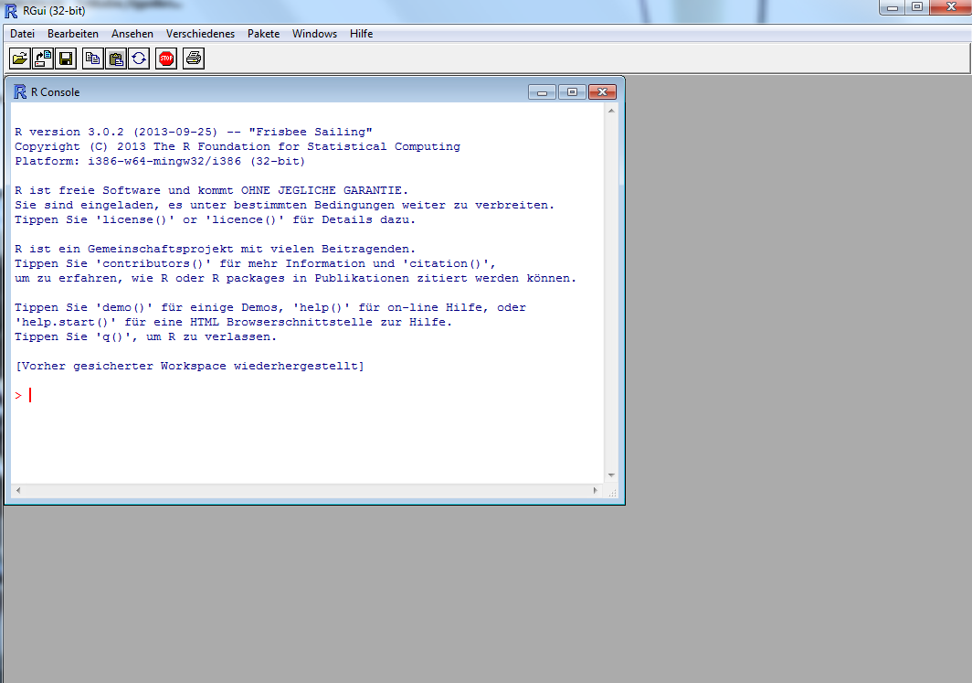
R.1 Einführung in R

Slide 4
R.1 Einführung in R
S
S-Plus
John Chambers
R

Slide 5
R.1 Einführung in R
Robert Gentleman
Ross Ihaka

Slide 6
R.2 Einige grundlegende Dinge
# Bereitschafts- und Fortsetzungszeichen
> 1+1 > als Prompt (Eingabeaufforderung)
[1] 2
> 1+2+3
[1] 6
> 1+2+3+
+ 4 + als Fortsetzungszeichen
[1] 10
> 2*(2+3
+ ) + als Fortsetzungszeichen
[1] 10
# Zuweisungen
> x=0.5 speichere 0.5 unter dem Namen x
> x Abruf des Wertes von x
[1] 0.5
> x+1
[1] 1.5
> x=1 Überschreiben des alten Werts 0.5 ohne Warnung

Slide 7
R.2 Einige grundlegende Dinge
> x
[1] 1 Ausgabe des neuen Wertes
> x+1
[1] 2
> y=2
> y
[1] 2
> y+3
[1] 5
> x+y
[1] 3
> 1=x Zuweisungsrichtung: Von rechts nach links!
Fehler in 1 = x : ungültige (do_set) linke Seite in Zuweisung
> x=y Zuweisung des Wertes von y nach x
> x
[1] 2

Slide 8
R.2 Einige grundlegende Dinge
# Sichern und Löschen von Objekten
> ls() Listen aller kreierten Objekte
[1] "x" "y" im Workspace (Global Environment)
> z=c(1,2,3) Speichern mehrerer Werte in einem
> z Vektor
[1] 1 2 3
> ls()
[1] "x" "y" "z"
> rm(z) Löschen eines Objekts
> ls()
[1] "x" "y"
> z
Fehler: Objekt 'z' nicht gefunden
# Hilfesystem und Literaturhinweise
> sum(c(1,2,3))
[1] 6
> ?sum
starting httpd help server ... done

Slide 9
R.2 Einige grundlegende Dinge
> help(sum)
> options(help_type="text") Hilfetext als Textdatei
> ?sum
> x=c(3,2,5,NA,4) Fehlender Wert (Not Available)
> sum(x)
[1] NA
> ?sum
> sum(x,na.rm=TRUE) Fehlende Werte werden ignoriert
[1] 14
> ?boxplot
> boxplot(count ~ spray, data = InsectSprays, col = "lightgray")

Slide 10
R.3 R als Taschenrechner
> 1.8+2
[1] 3.8
> 1.8-2
[1] -0.2
> 1.8/3
[1] 0.6
> 2+2*3
[1] 8
> (2+2)*3
[1] 12
> 2^3 2³
[1] 8
> 2**3 alternativ auch so
[1] 8
> 8^(1/3)
[1] 2
> 9^0.5
[1] 3

Slide 11
R.3 R als Taschenrechner
> sqrt(9) square root
[1] 3
> exp(1)
[1] 2.718282
> exp(2)
[1] 7.389056
> log(7.389056)
[1] 2
> log(exp(3))
[1] 3 Basis von log per Default ist Zahl e
> ?log
> log(100,10) Verwendung der Basis 10
[1] 2
> abs(-1.2)
[1] 1.2

Slide 12
R.3 R als Taschenrechner
> sqrt(2)
[1] 1.414214
> round(1.414,2) Runden auf 2 Nachkommastellen
[1] 1.41
> round(1.414,1)
[1] 1.4
> round(sqrt(2),4)
[1] 1.4142
> pi
[1] 3.141593
> sin(pi/2)
[1] 1
> cos(pi)
[1] -1
> pi/10^15 Kreiszahl dividiert durch 10¹⁵
[1] 3.141593e-15 steht für 3.141593 × 10⁻¹⁵

Slide 13
R.4 Datenstrukturen: Vektoren, Matrizen und Listen
############### Vorbemerkung zu Datentypen ###############
> x=2
> x+1
[1] 3 numeric... eine Zahl
> x="2"
> x
[1] "2" character... eine Zeichenkette
> x+2 damit kann man nicht rechnen!
Fehler in x + 2 : nicht-numerisches Argument für binären Operator
> x=neu
Fehler: Objekt 'neu' nicht gefunden
> x="neu" Speicherung von Zeichenketten nur in
> x Anführungszeichen
[1] "neu"

Slide 14
R.4 Datenstrukturen: Vektoren, Matrizen und Listen
##################### Vektoren ###########################
# Konstruktion von Vektoren
> v1=c(0.8,2.4,-3.4,4,5)
> v1
[1] 0.8 2.4 -3.4 4.0 5.0
> v2=c(1,2,3,v1)
> v2
[1] 1.0 2.0 3.0 0.8 2.4 -3.4 4.0 5.0
> v3=c("a","b","c")
> v3
[1] "a" "b" "c"
# Spezielle Befehle zur Erzeugung von Vektoren
> v=1:5
> v
[1] 1 2 3 4 5
> 6:2
[1] 6 5 4 3 2
> 1:12
[1] 1 2 3 4 5 6 7 8 9 10 11 12

Slide 15
R.4 Datenstrukturen: Vektoren, Matrizen und Listen
> seq(1,5,by=0.5)
[1] 1.0 1.5 2.0 2.5 3.0 3.5 4.0 4.5 5.0
> seq(1,5,le=8)
[1] 1.000000 1.571429 2.142857 2.714286
[5] 3.285714 3.857143 4.428571 5.000000
> rep(1,10)
[1] 1 1 1 1 1 1 1 1 1 1
> rep(c(0,1),4)
[1] 0 1 0 1 0 1 0 1
> rep(1:5,2)
[1] 1 2 3 4 5 1 2 3 4 5
# Zugriff auf Vektorkomponenten
> v1
[1] 0.8 2.4 -3.4 4.0 5.0
> v1[1]
[1] 0.8
> v1[2]
[1] 2.4

Slide 16
R.4 Datenstrukturen: Vektoren, Matrizen und Listen
> v1[5] 5. Komponente von v1
[1] 5
> v1[c(2,5,3)] 2., 5. und 3. Komponente von v1
[1] 2.4 5.0 -3.4 (in dieser Reihenfolge!)
> v1[1:4]
[1] 0.8 2.4 -3.4 4.0
> v1[-1] alle Komponenten außer die 1.
[1] 2.4 -3.4 4.0 5.0
> v1[-c(5,1)] alle Komponenten außer die 5. und 1.
[1] 2.4 -3.4 4.0
# Rechnen mit Vektoren
> a=1:5
> b=5:1
> a
[1] 1 2 3 4 5
> b
[1] 5 4 3 2 1
> a+1 Vektor plus Skalar (das geht!)
[1] 2 3 4 5 6

Slide 17
R.4 Datenstrukturen: Vektoren, Matrizen und Listen
> a+b Vektor plus Vektor
[1] 6 6 6 6 6
> a*b Vektor mal Vektor (das geht!)
[1] 5 8 9 8 5
> a/2
[1] 0.5 1.0 1.5 2.0 2.5
##################### Matrizen ###########################
# Konstruktion von Matrizen
> v=1:12
> v
[1] 1 2 3 4 5 6 7 8 9 10 11 12
> matrix(v,3,4) Matrix mit 3 Zeilen, 4 Spalten
[,1] [,2] [,3] [,4]
[1,] 1 4 7 10
[2,] 2 5 8 11
[3,] 3 6 9 12
Zuerst Befüllen der Spalten als Default

Slide 18
R.4 Datenstrukturen: Vektoren, Matrizen und Listen
> matrix(v,3,4,byrow=TRUE) Zuerst Befüllen der Zeilen
[,1] [,2] [,3] [,4] als wählbare Option
[1,] 1 2 3 4
[2,] 5 6 7 8
[3,] 9 10 11 12
# Zugriff auf Matrixkomponenten
> m1=matrix(v,3,4,byrow=TRUE)
> m1
[,1] [,2] [,3] [,4]
[1,] 1 2 3 4
[2,] 5 6 7 8
[3,] 9 10 11 12
> m1[1] 1. Komponente = Zeile 1, Spalte 1
[1] 1
> m1[2] 2. Komponente = Zeile 2, Spalte 1
[1] 5
> m1[3] 3. Komponente = Zeile 3, Spalte 1
[1] 9

Slide 19
R.4 Datenstrukturen: Vektoren, Matrizen und Listen
> m1[5] 5. Komponente = Zeile 2, Spalte 2
[1] 6
> m1[11] 11. Komponente = Zeile 2, Spalte 4
[1] 8
> m1[1,2] Zeile 1, Spalte 2
[1] 2
> m1[2,3] Zeile 2, Spalte 3
[1] 7
> m1[1,] Zeile 1
[1] 1 2 3 4
> m1[2,] Zeile 2
[1] 5 6 7 8
> m1[,1] Spalte 1
[1] 1 5 9
> m1[,4] Spalte 4
[1] 4 8 12
> m1[1:2,2:3] Zeilen 1-2, Spalten 2-3
[,1] [,2]
[1,] 2 3
[2,] 6 7

Slide 20
R.4 Datenstrukturen: Vektoren, Matrizen und Listen
> m1[1:2,2:4] Zeilen 1-2, Spalten 2-4
[,1] [,2] [,3]
[1,] 2 3 4
[2,] 6 7 8
> m1[-1,] Alle Zeilen außer 1
[,1] [,2] [,3] [,4]
[1,] 5 6 7 8
[2,] 9 10 11 12
# Rechnen mit Matrizen
> m1
[,1] [,2] [,3] [,4]
[1,] 1 2 3 4
[2,] 5 6 7 8
[3,] 9 10 11 12
> m2=matrix(v,3,4)

Slide 21
R.4 Datenstrukturen: Vektoren, Matrizen und Listen
> m2
[,1] [,2] [,3] [,4]
[1,] 1 4 7 10
[2,] 2 5 8 11
[3,] 3 6 9 12
> m1+m2
[,1] [,2] [,3] [,4]
[1,] 2 6 10 14
[2,] 7 11 15 19
[3,] 12 16 20 24
> m1*m2 Keine Matrixmultiplikation im üblichen Sinne!
[,1] [,2] [,3] [,4]
[1,] 1 8 21 40
[2,] 10 30 56 88
[3,] 27 60 99 144
> m1%*%m2 Matrixmultiplikation: (3x4)- mal (3x4)-Matrix
Fehler in m1 %*% m2 : nicht passende Argumente
Dimensionen passen jedoch nicht zueinander

Slide 22
R.4 Datenstrukturen: Vektoren, Matrizen und Listen
> t(m2) Transponierte von m2
[,1] [,2] [,3]
[1,] 1 2 3
[2,] 4 5 6
[3,] 7 8 9
[4,] 10 11 12
> m1%*%t(m2) Jetzt: (3x4)- mal (4x3)-Matrix
[,1] [,2] [,3]
[1,] 70 80 90
[2,] 158 184 210
[3,] 246 288 330
> 2*m1 Skalar mal Matrix
[,1] [,2] [,3] [,4]
[1,] 2 4 6 8
[2,] 10 12 14 16
[3,] 18 20 22 24

Slide 23
R.4 Datenstrukturen: Vektoren, Matrizen und Listen
> m1+1 Matrix plus Skalar (das geht!)
[,1] [,2] [,3] [,4]
[1,] 2 3 4 5
[2,] 6 7 8 9
[3,] 10 11 12 13
##################### Listen #############################
# Konstruktion von Listen
> x=1
> v=1:5
> Begrüßung=c("Guten Tag","Hallo","Hi")
> x
[1] 1
> v
[1] 1 2 3 4 5
> Begrüßung
[1] "Guten Tag" "Hallo" "Hi"

Slide 24
R.4 Datenstrukturen: Vektoren, Matrizen und Listen
> Liste=list(x,v,Begrüßung) Liste aus 3 Objekten
> Liste
[[1]]
[1] 1
[[2]]
[1] 1 2 3 4 5
[[3]]
[1] "Guten Tag" "Hallo" "Hi"
# Zugriff auf Listenkomponenten
# 1. Möglichkeit
> Liste[[1]]
[1] 1
> Liste[[2]]
[1] 1 2 3 4 5
> Liste[[3]]
[1] "Hallo" "Guten Tag" "Hi"

Slide 25
R.4 Datenstrukturen: Vektoren, Matrizen und Listen
# 2. Möglichkeit
> Liste=list(Skalar=x,Vektor=v,Gruß=Begrüßung)
> Liste
$Skalar
[1] 1
$Vektor
[1] 1 2 3 4 5
$Gruß
[1] "Hallo" "Guten Tag" "Hi"
> Liste$Skalar
[1] 1
> Liste$Vektor
[1] 1 2 3 4 5
> Liste$Gruß
[1] "Hallo" "Guten Tag" "Hi"

Slide 26
R.4 Datenstrukturen: Vektoren, Matrizen und Listen
# 3. Möglichkeit
> attach(Liste) Temporäres Bekanntmachen der
> Skalar Komponentennamen einer Liste
[1] 1
> Vektor
[1] 1 2 3 4 5
> Gruß
[1] "Hallo" "Guten Tag" "Hi„
# Achtung! mit attach()
> Vektor="Störung" Kreation eines namensgleichen Objekts
> Skalar
[1] 1
> Vektor
[1] "Störung" Workspace geht vor attachment!
> Gruß
[1] "Hallo" "Guten Tag" "Hi"
> rm(Vektor) Entfernen des Workspace-Objekts
> Vektor
[1] 1 2 3 4 5 Listenkomponente rückt dann nach

Slide 27
R.4 Datenstrukturen: Vektoren, Matrizen und Listen
> detach(Liste) Aufheben eines attachments
> Vektor
Fehler: Objekt 'Vektor' nicht gefunden
> Gruß
Fehler: Objekt 'Gruß' nicht gefunden
> Vektor="Störung"
> attach(Liste)
Das folgende Objekt ist maskiert _by_ .GlobalEnv:
Vektor Hinweis auf namensgleiches Workspace-Objekt
> Vektor
[1] "Störung" Workspace-Objekt hat Vorrang
########## Data Frames (Spezialformen von Listen) ########
# Konstruktion von Data Frames
> rm(list=ls()) Löschen aller Objekte (Klarschiff)
> Name=c("Anton","Berta","Cäsar","Dagmar","Emil")
> Geschlecht=c(0,1,0,1,0)
> Größe=c(175,170,180,174,162)
> Gewicht=c(78,72,84,71,56)

Slide 28
R.4 Datenstrukturen: Vektoren, Matrizen und Listen
> Studenten=data.frame(Name,Geschlecht,Größe,Gewicht)
> Studenten
Name Geschlecht Größe Gewicht
1 Anton 0 175 78
2 Berta 1 170 72
3 Cäsar 0 180 84
4 Dagmar 1 174 71
5 Emil 0 162 56
> dim(Studenten)
[1] 5 4 # 5 Zeilen (Beobachtungen), 4 Spalten (Variablen)
> names(Studenten) Namen der Listenkomponenten (Variablen)
[1] "Name" "Geschlecht" "Größe" "Gewicht"
> summary(Studenten) # Statistische Zusammenfassungen
Name Geschlecht Größe Gewicht
Anton :1 Min. :0.0 Min. :162.0 Min. :56.0
Berta :1 1st Qu.:0.0 1st Qu.:170.0 1st Qu.:71.0
Cäsar :1 Median :0.0 Median :174.0 Median :72.0
Dagmar:1 Mean :0.4 Mean :172.2 Mean :72.2
Emil :1 3rd Qu.:1.0 3rd Qu.:175.0 3rd Qu.:78.0
Max. :1.0 Max. :180.0 Max. :84.0

Slide 29
R.4 Datenstrukturen: Vektoren, Matrizen und Listen
# Zugriff auf Komponenten über Listensyntax
> rm(Name,Geschlecht,Größe,Gewicht)
> Name
Fehler: Objekt 'Name' nicht gefunden
> attach(Studenten)
> Name
[1] Anton Berta Cäsar Dagmar Emil Datentyp factor
Levels: Anton Berta Cäsar Dagmar Emil
Vorkommende Faktorstufen (Ausprägungsmöglichkeiten)
> Geschlecht
[1] 0 1 0 1 0
> Größe
[1] 175 170 180 174 162
> Gewicht
[1] 78 72 84 71 56
> detach(Studenten)
> Name
Fehler: Objekt 'Name' nicht gefunden

Slide 30
R.4 Datenstrukturen: Vektoren, Matrizen und Listen
> Studenten[[3]]
[1] 175 170 180 174 162
> Studenten$Größe
[1] 175 170 180 174 162
# Zugriff über Matrizensyntax
> Studenten
Name Geschlecht Größe Gewicht
1 Anton 0 175 78
2 Berta 1 170 72
3 Cäsar 0 180 84
4 Dagmar 1 174 71
5 Emil 0 162 56
> Studenten[,3]
[1] 175 170 180 174 162
> Studenten[2:4,1:3]
Name Geschlecht Größe
2 Berta 1 170
3 Cäsar 0 180
4 Dagmar 1 174

Slide 31
R.5 Arbeiten mit logischen Operatoren
# TRUE wie 1, FALSE wie 0
> TRUE+TRUE
[1] 2
> TRUE+TRUE+TRUE
[1] 3
> TRUE+TRUE+TRUE+FALSE
[1] 3
> FALSE+FALSE
[1] 0
# Vergleichsoperationen und Abzählen mittels sum()
> x=c(3,1,5,3,6,-1,0)
> x
[1] 3 1 5 3 6 -1 0
> sum(x)
[1] 17
> x>0
[1] TRUE TRUE TRUE TRUE TRUE FALSE FALSE
> sum(x>0)
[1] 5

Slide 32
R.5 Arbeiten mit logischen Operatoren
> x>=0
[1] TRUE TRUE TRUE TRUE TRUE FALSE TRUE
> sum(x>=0)
[1] 6
> x<0
[1] FALSE FALSE FALSE FALSE FALSE TRUE FALSE
> x==0 Prüfung einer Gleichheit (keine Zuweisung!)
[1] FALSE FALSE FALSE FALSE FALSE FALSE TRUE
> x!=0 Prüfung einer Ungleichheit
[1] TRUE TRUE TRUE TRUE TRUE TRUE FALSE
# UND und ODER
> x>=3&x<=5
[1] TRUE FALSE TRUE TRUE FALSE FALSE FALSE
> x==3|x==5
[1] TRUE FALSE TRUE TRUE FALSE FALSE FALSE

Slide 33
R.5 Arbeiten mit logischen Operatoren
# Bedingter Zugriff auf Komponenten
> x
[1] 3 1 5 3 6 -1 0
> x[c(TRUE,TRUE,FALSE,TRUE,TRUE,FALSE,FALSE)]
[1] 3 1 3 6
> x>2
[1] TRUE FALSE TRUE TRUE TRUE FALSE FALSE
> x[x>2] reflexiver Zugriff
[1] 3 5 3 6
> y=c(0,0,0,0,1,1,1)
> y==1
[1] FALSE FALSE FALSE FALSE TRUE TRUE TRUE
> x[y==1] projektiver Zugriff
[1] 6 -1 0

Slide 34
R.5 Arbeiten mit logischen Operatoren
> Studenten
Name Geschlecht Größe Gewicht
1 Anton 0 175 78
2 Berta 1 170 72
3 Cäsar 0 180 84
4 Dagmar 1 174 71
5 Emil 0 162 56
> attach(Studenten)
> Name[Geschlecht==1]
[1] Berta Dagmar Namen der Frauen
Levels: Anton Berta Cäsar Dagmar Emil
> Größe[Geschlecht==0]
[1] 175 180 162 Größen der Männer
> Größe[Geschlecht==1]
[1] 170 174 Größen der Frauen
# Bedingte Analysen z. B. mit mean() und table()
> mean(Größe[Geschlecht==0])
[1] 172.3333 Durchschnittsgröße der Männer

Slide 35
R.5 Arbeiten mit logischen Operatoren
> mean(Größe[Geschlecht==1])
[1] 172 Durchschnittsgröße der Frauen
> table(Geschlecht)
Geschlecht
0 1 Absolute Häufigkeitsverteilung
3 2
> prop.table(table(Geschlecht))
Geschlecht
0 1 Relative Häufigkeitsverteilung
0.6 0.4
> Geschlecht[Größe>170] Geschlecht der über 170cm Großen
[1] 0 0 1
> abv=table(Geschlecht[Größe>170])
> abv Absolute bedingte Verteilung
0 1
2 1
> rbv=prop.table(abv)
> rbv Relative bedingte Verteilung
0 1
0.6666667 0.3333333

Slide 36
R.6 Deskriptive Statistik mit R
# length(), sum(), mean(), table()
> x=c(1,1,5,2,1,5,2,3,10,2)
> length(x) Länge des Vektors (Anzahl der Komponenten)
[1] 10
> sum(x) Summe
[1] 32
> mean(x) Mittelwert
[1] 3.2
> table(x) Eindimensionale absolute
x Häufigkeitsverteilung
1 2 3 5 10
3 3 1 2 1
> prop.table(x) das ist i.A. nicht sinnvoll
[1] 0.03125 0.03125 0.15625 0.06250 0.03125
[6] 0.15625 0.06250 0.09375 0.31250 0.06250
> prop.table(table(x)) Relative Häufigkeitsverteilung
x
1 2 3 5 10
0.3 0.3 0.1 0.2 0.1

Slide 37
R.6 Deskriptive Statistik mit R
# Arithmetisches Mittel, Median und Quantile
> x=c(1,1,5,2,1,5,2,3,10,2)
> mean(x) Arithmetisches Mittel
[1] 3.2
> median(x) Median
[1] 2
> sort(x)
[1] 1 1 1 2 2 2 3 5 5 10
> quantile(x,type=2) type=2 entspricht unserer Definition
0% 25% 50% 75% 100%
1 1 2 5 10
> quantile(x,0.3,type=2) 0.3-Quantil
30%
1.5
> quantile(x,0.35,type=2) 0.35-Quantil
35%
2
> quantile(x,probs=seq(0.1,0.9,by=0.1),type=2)
10% 20% 30% 40% 50% 60% 70% 80% 90%
1.0 1.0 2.0 2.0 2.0 2.5 5.0 5.0 7.5

Slide 38
R.6 Deskriptive Statistik mit R
# Varianz und Standardabweichung
> x
[1] 1 1 5 2 1 5 2 3 10 2
> x^2
[1] 1 1 25 4 1 25 4 9 100 4
> x-mean(x)
[1] -2.2 -2.2 1.8 -1.2 -2.2 1.8 -1.2 -0.2 6.8 -1.2
> (x-mean(x))^2
[1] 4.84 4.84 3.24 1.44 4.84 3.24 1.44 0.04 46.24 1.44
> mean((x-mean(x))^2) Varianz von Hand (originäre Formel)
[1] 7.16
> mean(x^2)-mean(x)^2 von Hand via Verschiebungsformel
[1] 7.16
> var(x) Varianz mittels var()
[1] 7.955556
> 9/10*var(x) ... verwendet Divisor n-1
[1] 7.16

Slide 39
R.6 Deskriptive Statistik mit R
> sqrt(mean(x^2)-mean(x)^2) Standardabweichung von Hand
[1] 2.675818
> sd(x) Standardabweichung mittels sd()
[1] 2.820559 (Standard Deviation)
> sqrt(var(x))
[1] 2.820559 ... verwendet Divisor n-1
# Mittlere absolute Abweichungen
> x
[1] 1 1 5 2 1 5 2 3 10 2
> median(x)
[1] 2
> x-median(x)
[1] -1 -1 3 0 -1 3 0 1 8 0
> abs(x-median(x))
[1] 1 1 3 0 1 3 0 1 8 0
> mean(abs(x-median(x))) MAA vom Median
[1] 1.8
> mean(abs(x-mean(x))) MAA vom arithmetischen Mittel
[1] 2.08

Slide 40
R.6 Deskriptive Statistik mit R
# MAD (Median Absolute Deviation)
> median(abs(x-median(x))) MAD von Hand
[1] 1
> mad(x) MAD mittels mad()
[1] 1.4826
> ?mad
> mad(x,constant=1) Tatsächlicher MAD wird mit 1.4826
[1] 1 multipliziert (theoretische Gründe)
deshalb muss const=1 gewählt werden
um originären MAD zu erhalten

Slide 41
R.6 Deskriptive Statistik mit R
# Analyse von Kontingenztabellen
# Beispiel 1: Kontingenztabelle wird mit table() erzeugt
> Geschlecht=c(0,0,0,0,1,1,1,1,0,0,1,1,1,1,0,0)
> Raucherstatus=c(0,1,2,0,1,2,0,0,1,1,2,0,1,0,2,0)
> table(Geschlecht,Raucherstatus)
Raucherstatus Zweidimensionale absolute
Geschlecht 0 1 2 Häufigkeitsverteilung
0 3 3 2
1 4 2 2
> Tabelle=table(Geschlecht,Raucherstatus)
> prop.table(Tabelle)
Raucherstatus Zweidimensionale relative
Geschlecht 0 1 2 Häufigkeitsverteilung
0 0.1875 0.1875 0.1250
1 0.2500 0.1250 0.1250
> prop.table(Geschlecht,Raucherstatus)
Fehler in margin.table(x, margin) : 'x' ist kein Array
das funktioniert übrigens nicht! Für prop.table()
muss table- oder matrix-Objekt vorliegen

Slide 42
R.6 Deskriptive Statistik mit R
> Tabelle
Raucherstatus
Geschlecht 0 1 2
0 3 3 2
1 4 2 2
> prop.table(Tabelle,1) Bedingte Verteilungen
Raucherstatus in den Zeilen
Geschlecht 0 1 2
0 0.375 0.375 0.250
1 0.500 0.250 0.250
> prop.table(Tabelle,2) Bedingte Verteilungen
Raucherstatus in den Spalten
Geschlecht 0 1 2
0 0.4285714 0.6000000 0.5000000
1 0.5714286 0.4000000 0.5000000

Slide 43
R.6 Deskriptive Statistik mit R
# Beispiel 2: Kontingenztabelle wird direkt eingegeben
$$χ^{2}=1.875 ⇒ C=\sqrt{\frac{χ^{2}}{χ^{2}+n}}=\sqrt{\frac{1.875}{1.875+100}}≈0.1357$$
$${M=min\left(2,3\right)=2 ⇒ C}_{K}=0.1357×\sqrt{2/1}≈0.1919$$

Slide 44
R.6 Deskriptive Statistik mit R
> m=c(4,12,8,12,28,36)
> m=matrix(m,2,3)
> m
[,1] [,2] [,3]
[1,] 4 8 28
[2,] 12 12 36
> chisq.test(m) Theoretische Hintergründe hierzu
dann in Statistik 2
Pearson's Chi-squared test
data: m
X-squared = 1.875, df = 2, p-value = 0.3916
> res=chisq.test(m) res ist jetzt eine Liste
> names(res) Namen der Listenkomponenten
[1] "statistic" "parameter" "p.value" "method" "data.name" "observed"
[7] "expected" "residuals" "stdres"
> attach(res) Zugriff mittels attach
> statistic
X-squared Das ist der Chiquadrat-Koeffizient!
1.875

Slide 45
R.6 Deskriptive Statistik mit R
> observed beobachtete Häufigkeiten
[,1] [,2] [,3]
[1,] 4 8 28
[2,] 12 12 36
> expected zu erwartende Häufigkeiten
[,1] [,2] [,3] bei Unabhängigkeit
[1,] 6.4 8 25.6
[2,] 9.6 12 38.4
> n=sum(m)
> n
> C=sqrt(statistic/(statistic+n)) Kontingenzkoeffizient
> C
X-squared nicht irritieren lassen durch dieses Attribut
0.1356647
> CK=sqrt(2)*C Korrigierter Kontingenzkoeffizient
> CK
X-squared nicht irritieren lassen durch dieses Attribut
0.1918588

Slide 46
R.6 Deskriptive Statistik mit R
# Beispiel 3: Sonderfall 2x2-Tabellen
> m=c(4,12,8,12)
> m=matrix(m,2,2)
> m
[,1] [,2]
[1,] 4 8
[2,] 12 12
 | Raucher | Gelegenheits-raucher
weiblich | 4 | 8
männlich | 12 | 12
$$χ^{2}=\frac{36×{\left(4×12−12×8\right)}^{2}}{16×20×12×24}=0.9$$

Slide 47
R.6 Deskriptive Statistik mit R
> chisq.test(m)
Pearson's Chi-squared test with Yates'
continuity correction
data: m
X-squared = 0.3516, df = 1, p-value = 0.5532
> chisq.test(m)$statistic
X-squared
0.3515625 Wert entspricht nicht Formel
(tiefergehende theoretische Gründe)
> chisq.test(m,correct=FALSE) setze deshalb correct=FALSE
Pearson's Chi-squared test
data: m
X-squared = 0.9, df = 1, p-value = 0.3428

Slide 48
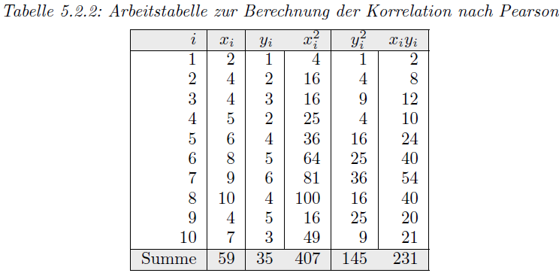
R.6 Deskriptive Statistik mit R
# Korrelation nach Pearson
Gegeben: (2, 1), (4, 2), (4, 3), (5, 2), (6, 4), (8, 5), (9, 6), (10, 4), (4, 5), (7, 3)
$$r_{XY}=\frac{{\tilde{s}}_{XY}}{{\tilde{s}}_{X}{\tilde{s}}_{Y}}=\frac{\frac{1}{n}\sum_{i=1}^{n}{\left(x_{i}−\overline{x}\right)\left(y_{i}−\overline{y}\right)}}{\sqrt{\frac{1}{n}\sum_{i=1}^{n}{{\left(x_{i}−\overline{x}\right)}^{2}}}\sqrt{\frac{1}{n}\sum_{i=1}^{n}{{\left(y_{i}−\overline{y}\right)}^{2}}}}$$

Slide 49
R.6 Deskriptive Statistik mit R
> x=c(2,4,4,5,6,8,9,10,4,7)
> y=c(1,2,3,2,4,5,6,4,5,3)
> x
[1] 2 4 4 5 6 8 9 10 4 7
> y
[1] 1 2 3 2 4 5 6 4 5 3
> mean(x)
[1] 5.9
> mean(y)
[1] 3.5
> x*y
[1] 2 8 12 10 24 40 54 40 20 21
> mean(x*y)-mean(x)*mean(y) Kovarianz von Hand
[1] 2.45 via Verschiebungsformel
> cov(x,y) Kovarianz mit cov()
[1] 2.722222 verwendet Divisor n-1
> 9/10*cov(x,y)
[1] 2.45

Slide 50
R.6 Deskriptive Statistik mit R
> covxy=mean(x*y)-mean(x)*mean(y)
> sx2=mean(x^2)-mean(x)^2 Varianz von Hand
> sy2=mean(y^2)-mean(y)^2 Varianz von Hand
> covxy/sqrt(sx2*sy2) Korrelation von Hand
[1] 0.6730033
> cor(x,y) Korrelation mit cor()
[1] 0.6730033
> cov(x,y)/sqrt(var(x)*var(y)) Korrelation mit cov() und
[1] 0.6730033 var()
> cov(x,y)/(sd(x)*sd(y)) Korrelation mit cov() und
[1] 0.6730033 sd()

Slide 51
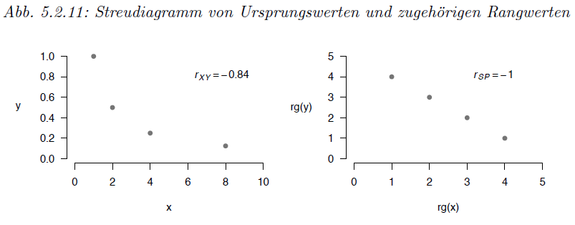
R.6 Deskriptive Statistik mit R
# Korrelation nach Spearman
> x=c(1,2,4,8)
> y=c(1,0.5,0.25,0.125)
> cor(x,y) Korrelation nach Pearson
[1] -0.8434783

Slide 52
R.6 Deskriptive Statistik mit R
> rank(x)
[1] 1 2 3 4
> rank(y)
[1] 4 3 2 1
> cor(rank(x),rank(y)) Korrelation nach Spearman
[1] -1
> x=c(1,2,3,2,4,5,6,4,5,3) hier liegen Bindungen vor
> sort(x)
[1] 1 2 2 3 3 4 4 5 5 6 so sieht man es genauer
> rank(x)
[1] 1.0 2.5 4.5 2.5 6.5 8.5 10.0 6.5 8.5 4.5
Bildung von Durchschnittsrängen

Slide 53
R.6 Deskriptive Statistik mit R
Nicht prüfungsrelevant
# Kovarianz- und Korrelationsmatrizen
> v1=c(5,1,4,NA,5,6,3) Variable 1: 1 fehlender Wert
> v2=c(5,NA,2,NA,NA,8,10) Variable 2: 3 fehlende Werte
> v3=c(NA,3,2,3,1,3,6) Variable 3: 1 fehlender Wert
> v123=data.frame(v1,v2,v3)
> v123
v1 v2 v3 insgesamt nur 3 komplett vollständige
1 5 5 NA 3-dimensionale Beobachtungwerte
2 1 NA 3
3 4 2 2
4 NA NA 3
5 5 NA 1
6 6 8 3
7 3 10 6
> cov(v123) Kovarianzmatrix
v1 v2 v3
v1 NA NA NA
v2 NA NA NA
v3 NA NA NA
fehlende Werte erzeugen fehlende Werte!

Slide 54
R.6 Deskriptive Statistik mit R
Nicht prüfungsrelevant
> cov(v123,use="complete.obs") Kovarianzmatrix
v1 v2 v3
v1 2.3333333 -0.3333333 -1.833333
v2 -0.3333333 17.3333333 7.333333
v3 -1.8333333 7.3333333 4.333333
beruhend auf nur komplett vollständigen Beobachtungen
> cov(v123,use="pairwise.complete.obs") Kovarianzmatrix
v1 v2 v3
v1 3.20 -0.500000 -1.250000
v2 -0.50 12.250000 7.333333
v3 -1.25 7.333333 2.800000
beruhend auf paarweise vollständigen Beobachtungen
> cor(v123,use="pairwise.complete.obs") Korrelationsmatrix
v1 v2 v3
v1 1.0000000 -0.1106567 -0.3473563
v2 -0.1106567 1.0000000 0.8461538
v3 -0.3473563 0.8461538 1.0000000
beruhend auf paarweise vollständigen Beobachtungen

Slide 55
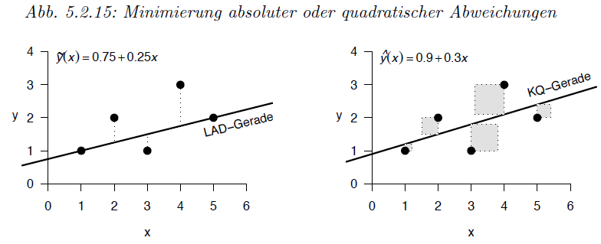
R.6 Deskriptive Statistik mit R
# KQ-Regression und LAD-Regression
Beobachtungswerte: (1, 1), (2, 2), (3, 1), (4, 3), (5, 2)

Slide 56
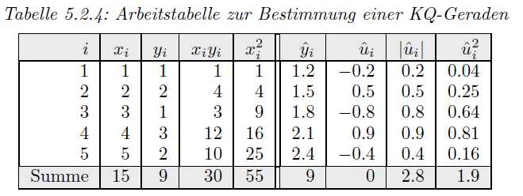
R.6 Deskriptive Statistik mit R
$$\overline{x}=\frac{15}{5}=3$$
$$\overline{y}=\frac{9}{5}=1.8$$
$$\frac{{\tilde{s}}_{XY}}{{\tilde{s}}_{X}^{2}}=\frac{\frac{1}{n}\sum_{i=1}^{n}{x_{i}y_{i}}−\overline{x}\overline{y}}{\frac{1}{n}\sum_{i=1}^{n}{x_{i}^{2}}−{\overline{x}}^{2}}=$$
$$\frac{{30}/5−3×1.8}{{55}/5−3^{2}}=0.3$$
$${\hat{b}}_{1}=$$
$${\hat{b}}_{0}=$$
$$\overline{y}−{\hat{b}}_{1}\overline{x}=$$
$$1.8−0.3×3=0.9$$
$$⇒ \hat{y}\left(x\right)=$$
$${\hat{b}}_{0}+{\hat{b}}_{1}x=0.9+0.3x$$

Slide 57
R.6 Deskriptive Statistik mit R
# Berechnung der KQ-Geraden
> x=c(1,2,3,4,5)
> y=c(1,2,1,3,2)
> b1dach=cov(x,y)/var(x) Steigung von Hand
> b0dach=mean(y)-b1dach*mean(x) Achsenabschnitt von Hand
> b0dach
[1] 0.9
> b1dach
[1] 0.3
> lm(y~x) KQ-Regression mit lm()
Call: Standard-Output
lm(formula = y ~ x)
Coefficients:
(Intercept) x
0.9 0.3

Slide 58
R.6 Deskriptive Statistik mit R
> 0.9+0.3*x
[1] 1.2 1.5 1.8 2.1 2.4
> ydach=0.9+0.3*x KQ-gefittete Werte von Hand
> ydach
[1] 1.2 1.5 1.8 2.1 2.4
> udach=y-ydach KQ-Residuen von Hand
> udach
[1] -0.2 0.5 -0.8 0.9 -0.4
> reslm=lm(y~x) reslm ist jetzt eine Liste
> names(reslm) Namen der Listenkomponenten
[1] "coefficients" "residuals" "effects" "rank"
[5] "fitted.values" "assign" "qr" "df.residual"
[9] "xlevels" "call" "terms" "model"
> attach(reslm) Zugriff via attach
> coefficients KQ-Koeffizienten
(Intercept) x
0.9 0.3

Slide 59
R.6 Deskriptive Statistik mit R
> fitted.values KQ-gefittete Werte
1 2 3 4 5
1.2 1.5 1.8 2.1 2.4
> residuals KQ-Residuen
1 2 3 4 5
-0.2 0.5 -0.8 0.9 -0.4
Eigenschaften der KQ-Regression (vgl. Folie 224)
> sum(fitted.values)
[1] 9
> sum(y)
[1] 9
> sum(residuals)
[1] 8.326673e-17
muss exakt 0 sein!
Musterbeispiel eines numerisches Artefakts
$$\sum_{i=1}^{n}{{\hat{y}}_{i}}=\sum_{i=1}^{n}{y_{i}}$$
$$\sum_{i=1}^{n}{{\hat{u}}_{i}}=0$$

Slide 60
R.6 Deskriptive Statistik mit R
# Berechnung der LAD-Geraden
> library(quantreg) Installieren und Laden des Pakets
quantreg (quantile regression)
> rq(y~x) LAD-Regression mit rq()
Call: Standard-Output
rq(formula = y ~ x)
Coefficients:
(Intercept) x
0.75 0.25
Degrees of freedom: 5 total; 3 residual
> yschlange=0.75+0.25*x
> yschlange LAD-gefittete Werte von Hand
[1] 1.00 1.25 1.50 1.75 2.00

Slide 61
R.6 Deskriptive Statistik mit R
> uschlange=y-yschlange LAD-Residuen von Hand
> uschlange
[1] 0.00 0.75 -0.50 1.25 0.00
> resrq=rq(y~x) resrq ist jetzt eine Liste
> names(resrq) Namen der Listenkomponenten
[1] "coefficients" "x" "y" "residuals" "dual"
[6] "fitted.values" "formula" "terms" "xlevels" "call"
[11] "tau" "rho" "method" "model"
> attach(resrq) Zugriff via attach
Die folgenden Objekte sind maskiert _by_ .GlobalEnv:
x, y
Die folgenden Objekte sind maskiert from res:
method, residuals Warnung da reslm noch attached
war (vgl. Folie 58)
> coefficients
(Intercept) x
0.75 0.25

Slide 62
R.6 Deskriptive Statistik mit R
> fitted.values LAD-gefittete Werte
1 2 3 4 5
1.00 1.25 1.50 1.75 2.00
> residuals LAD-Residuen
1 2 3 4 5
0.00 0.75 -0.50 1.25 0.00
Eigenschaften der KQ-Regression nicht zwingend erfüllt!
> sum(fitted.values)
[1] 7.5
> sum(y)
[1] 9
> sum(residuals)
[1] 1.5
$$\sum_{i=1}^{n}{{\tilde{y}}_{i}}≠\sum_{i=1}^{n}{y_{i}}$$
$$\sum_{i=1}^{n}{{\tilde{u}}_{i}}≠0$$

Slide 63
R.6 Deskriptive Statistik mit R
################## Grafiken mit R ########################
# High-Level und Low-Level-Grafikfunktionen und ihre
# Parameter am Beispiel eines Streudiagramms
1: Unmodifizierter High-Level-Grafikbefehl plot()
> x=c(1,2,3,4,5)
> y=c(1,2,1,3,2)
> plot(x,y)
2: Modifizierter High-Level-Grafikbefehl plot()
> plot(x,y,
+ pch=16, Ausgefüllte Punkte
+ cex=2, Doppelte Größe der Punkte
+ xlim=c(0,6),ylim=c(0,4), Wertebereiche der Achsen
+ xlab="x-Werte",ylab="y-Werte", Achsenbeschriftungen
+ las=1, las=1: Beschriftung horizontal
+ cex.axis=1.5,cex.lab=1.5,cex.main=1.5, Vergrößerungen
+ main="Streudiagramm") (Haupt-)Überschrift

Slide 64
R.6 Deskriptive Statistik mit R
3: Modifizierter High-Level-Befehl mit diversen
Low-Level-Zusätzen
Modifzierter High-Level-Grafikbefehl plot() und ...
> plot(x,y,
+ pch=16,
+ cex=2,
+ xlim=c(0,6),ylim=c(0,4),
+ xlab="",ylab="", keine Achsenbeschriftungen
+ axes=FALSE) Unterdrückung der Achsen
... Low-Level-Grafikbefehle
> axis(1,cex.axis=1.5,pos=0)
Achse (1: Achse unten)
Bündigkeit an der Stelle y=0
> axis(2,cex.axis=1.5,las=1,pos=0)
Achse (2: Achse links)
Bündigkeit an der Stelle x=0

Slide 65
R.6 Deskriptive Statistik mit R
> abline(a=0.9,b=0.3,lwd=3)
Gerade mit Achsenabschnitt a und Steigung b
lwd=3: dreifache Linienstärke
> text(6.5,0,"x",cex=1.5,xpd=TRUE)
Text an der Stelle (6.5, 0)
xpd=TRUE: Position außerhalb des Achsenbereichs
> text(0,4.5,"y",cex=1.5,xpd=TRUE)
> points(3,1.8,pch=8,cex=1.5)
Punkt an der Stelle (3,1.8)
pch=8: Sternsymbol
> points(c(1,2,3,4,5),c(1.2,1.5,1.8,2.1,2.4),pch=4,cex=1.5)
Punkte mit x- und y-Koordinaten in separaten Vektoren
> segments(0,1.8,3,1.8,lty=2,lwd=1.5)
Linie von (0,1.8) bis (3,1.8)
lty=2: Linientyp gestrichelt
> segments(3,0,3,1.8,lty=2,lwd=1.5)
Linie von (3,0) bis (3,1.8)

Slide 66
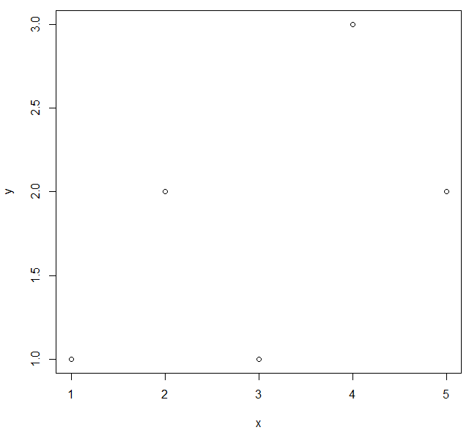
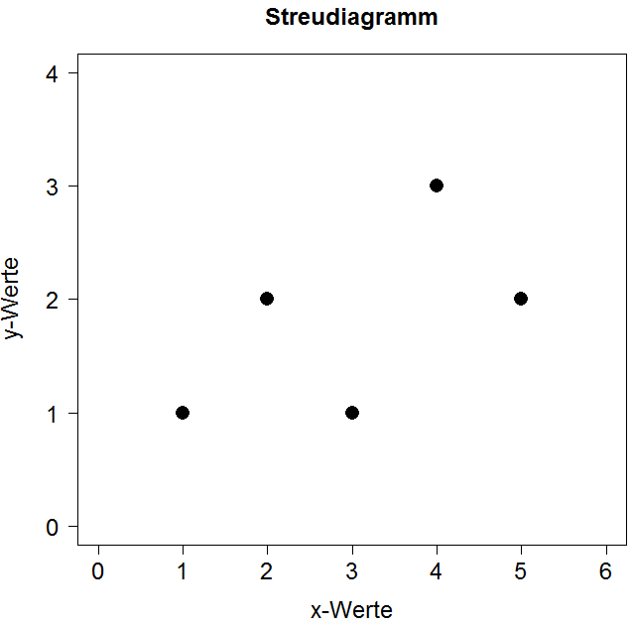
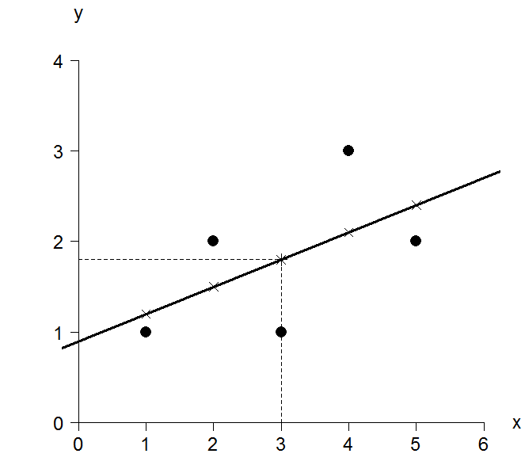
R.6 Deskriptive Statistik mit R
1: ohne Modifikationen 2: modifiziert
3: modifiziert und mit
Low-Level-Zusätzen

Slide 67
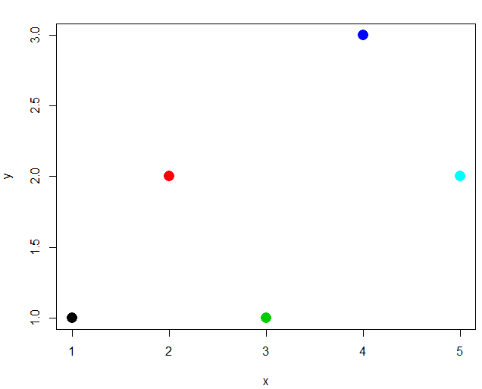
R.6 Deskriptive Statistik mit R
Nicht prüfungsrelevant
# Farben
> x=c(1,2,3,4,5)
> y=c(1,2,1,3,2)
> plot(x,y,pch=16,cex=2,col=1:5)
´ Standardfarben
Recyclingprinzip bei Farben

Slide 68
R.6 Deskriptive Statistik mit R
Nicht prüfungsrelevant
# Linientypen
> plot(x,y,type="n",xlim=c(0,1),ylim=c(0,6),xlab="",
+ ylab="",axes=FALSE)
> abline(h=6:1,lty=1:6,lwd=2)
h=6:1: horizontale Geraden auf den Höhen 6,5,...,1
> text(-0.1,6:1,1:6,xpd=TRUE)
Standardlinientypen

Slide 69
R.6 Deskriptive Statistik mit R
Nicht prüfungsrelevant
# Symbolarten
> plot(x,y,
+ type="n",
+ xlim=c(1,11),ylim=c(0,2.5),xlab="",ylab="",axes=FALSE)
> points(1:11,rep(1.6,11),pch=0:10,cex=3)
> points(1:10,rep(0.6,10),pch=11:20,cex=3)
> text(1:11,2,0:10)
> text(1:10,1,11:20)
Symbolarten für Beobachtungswerte

Slide 70
R.6 Deskriptive Statistik mit R
Nicht prüfungsrelevant
# Globale Grafikparameter
> par()
$xlog
[1] FALSE
$ylog
[1] FALSE
... kein vollständiger Output
> names(par()) par() erzeugt Liste! Namen der Komponenten
[1] "xlog" "ylog" "adj" "ann" "ask" "bg"
[7] "bty" "cex" "cex.axis" "cex.lab" "cex.main" "cex.sub"
[13] "cin" "col" "col.axis" "col.lab" "col.main" "col.sub"
[19] "cra" "crt" "csi" "cxy" "din" "err"
[25] "family" "fg" "fig" "fin" "font" "font.axis"
[31] "font.lab" "font.main" "font.sub" "lab" "las" "lend"
[37] "lheight" "ljoin" "lmitre" "lty" "lwd" "mai"
[43] "mar" "mex" "mfcol" "mfg" "mfrow" "mgp"
[49] "mkh" "new" "oma" "omd" "omi" "page"
[55] "pch" "pin" "plt" "ps" "pty" "smo"
[61] "srt" "tck" "tcl" "usr" "xaxp" "xaxs"
[67] "xaxt" "xpd" "yaxp" "yaxs" "yaxt" "ylbias”
> ?par() zur Bedeutung konsultiere man Hilfetexte

Slide 71
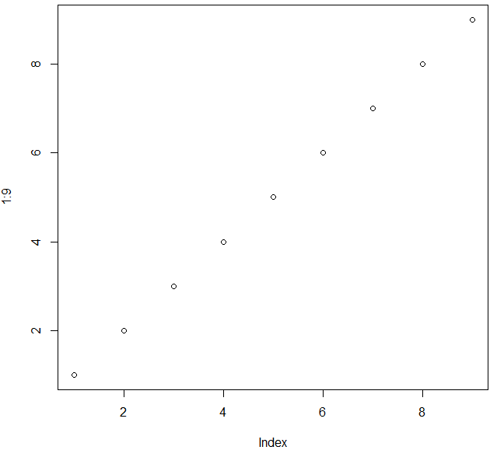
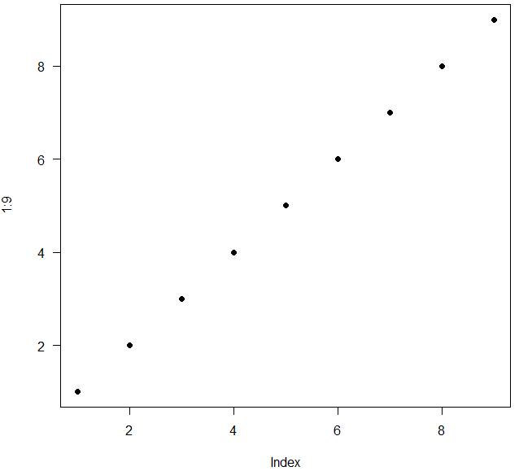
R.6 Deskriptive Statistik mit R
Nicht prüfungsrelevant
Beispiel: Änderung von Default-Werten
> par()$las
[1] 0 Default für Achsenlabels
> par()$pch
[1] 1 Default für Symbolart
> plot(0,0)
> par(las=1,pch=16) Änderungen
> plot(0,0)
> par(las=0,pch=1) Zurücksetzen auf Defaultwerte

Slide 72
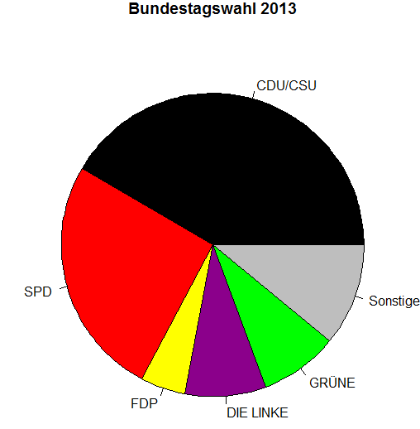
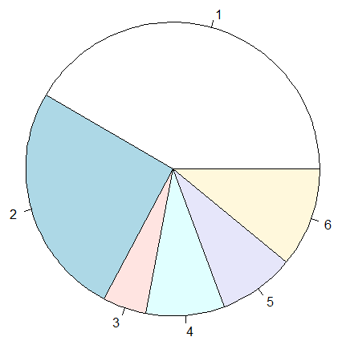
R.6 Deskriptive Statistik mit R
# Kreisdiagramm
Unmodifiziert
> Anteile=c(41.5,25.7,4.8,8.6,8.4,10.9)
> pie(Anteile)
Modifiziert
> Parteien=c("CDU/CSU","SPD","FDP","DIE LINKE","GRÜNE","Sonstige")
> Buntfarben=c("black","red","yellow","darkmagenta","green","grey")
> pie(Anteile,labels=Parteien,col=Buntfarben,main="Bundestagswahl 2013")

Slide 73
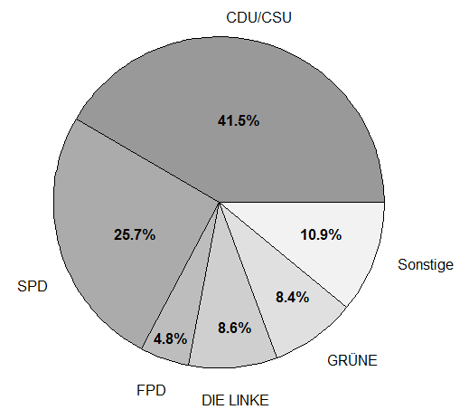
R.6 Deskriptive Statistik mit R
Nicht prüfungsrelevant
Modifiziert und mit Low-Level-Zusätzen
> Graufarben=gray(seq(0.6,0.95,le=6))
> pie(Anteile,labels="",col=Graufarben)
> text(0.1,0.4,"41.5%",font=2) font=2: fett
> text(0.2,0.9,"CDU/CSU")
> text(-0.4,-0.15,"25.7%",font=2)
> text(-0.9,-0.4,"SPD")
> text(-0.23,-0.65,"4.8%",font=2)
> text(-0.32,-0.9,"FPD")
> text(0.08,-0.6,"8.6%",font=2)
> text(0.085,-0.95,"DIE LINKE")
> text(0.36,-0.45,"8.4%",font=2)
> text(0.65,-0.75,"GRÜNE")
> text(0.5,-0.15,"10.9%",font=2)
> text(1,-0.3,"Sonstige")

Slide 74
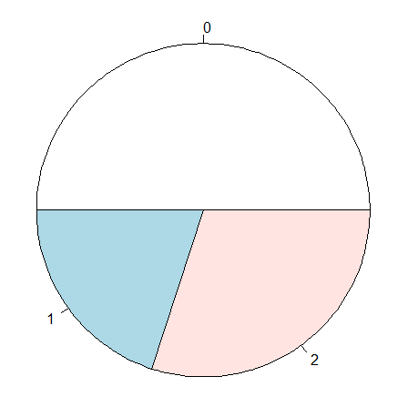
R.6 Deskriptive Statistik mit R
Kreisdiagramm auf Basis von table() bzw. prop.table()
> x=c(0,0,0,0,0,1,1,2,2,2)
> nj=table(x)
> nj
x
0 1 2
5 2 3
> fj=prop.table(nj) angewendet auf table(x) (nicht auf x!)
> fj
x
0 1 2
0.5 0.2 0.3
> pie(nj)
> pie(fj)
jeweils gleiches Resultat

Slide 75
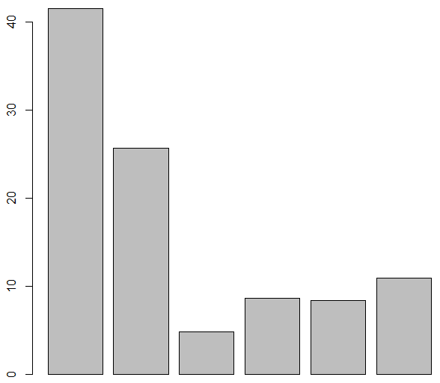
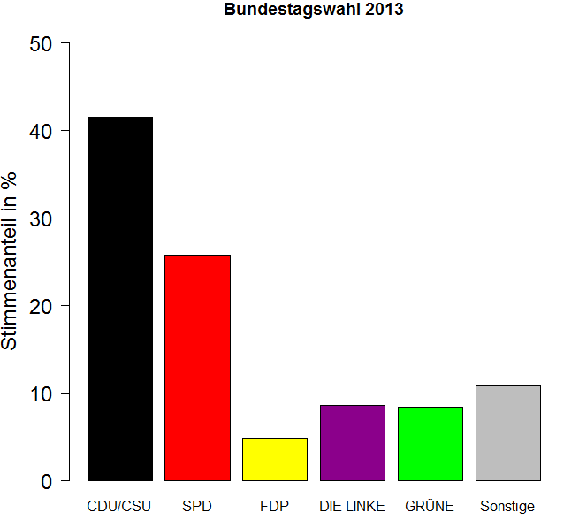
R.6 Deskriptive Statistik mit R
# Säulendiagramme (Daten von Folie 67)
Unmodifiziert
> barplot(Anteile)
Modifiziert
> barplot(Anteile,names.arg=Parteien,
+ ylim=c(0,50),ylab="Stimmenanteil in %",las=1,
+ cex.axis=1.5,cex.lab=1.5,
+ col=Buntfarben,main="Bundestagswahl 2013")

Slide 76
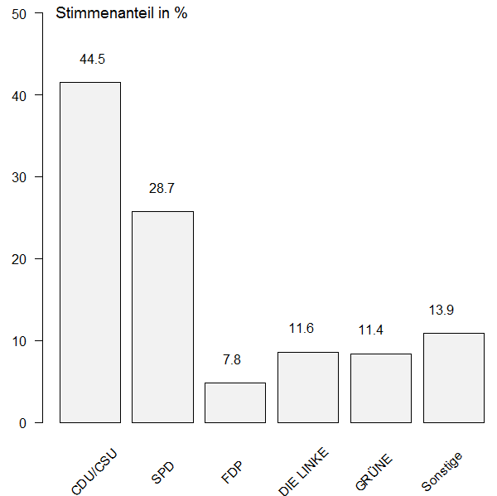
R.6 Deskriptive Statistik mit R
Nicht prüfungsrelevant
Modifiziert und mit Low-Level-Zusätzen
> barplot(Anteile,names.arg="",ylim=c(0,50),ylab="",
+ las=2,col=gray(0.95))
> text(0,50,"Stimmenanteil in %",xpd=TRUE,pos=4,cex=1.2)
> text(seq(0.75,6.5,by=1.15),-6,Parteien,srt=45,xpd=TRUE)
> text(seq(0.75,6.5,by=1.15),Anteile+3,Anteile+3)

Slide 77
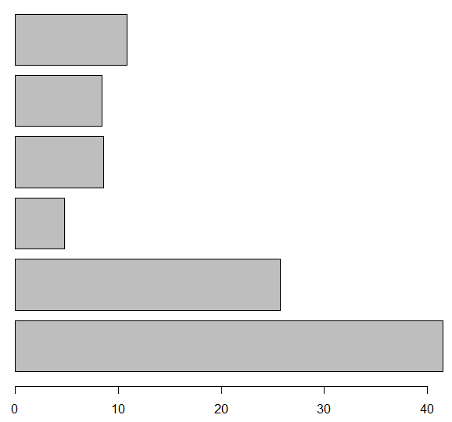
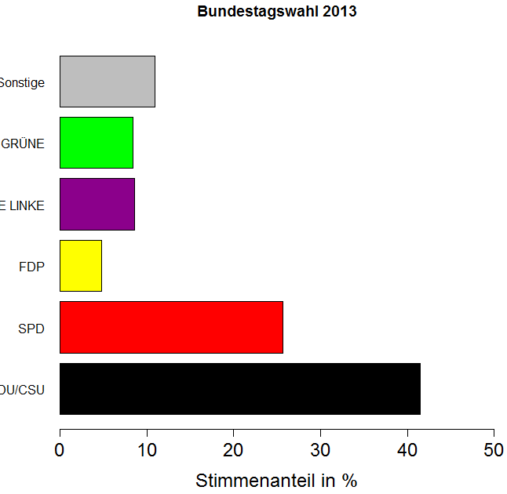
R.6 Deskriptive Statistik mit R
Nicht prüfungsrelevant
# Balkendiagramme (Daten von Folie 67)
Unmodifiziert
> barplot(Anteile,horiz=TRUE)
Modifiziert mit Beschriftung links
> barplot(Anteile,names.arg=Parteien,xlim=c(0,50),
+ xlab="Stimmenanteil in %",cex.axis=1.5,cex.lab=1.5,
+ las=1,col=Buntfarben,
+ horiz=TRUE,main="Bundestagswahl 2013")

Slide 78
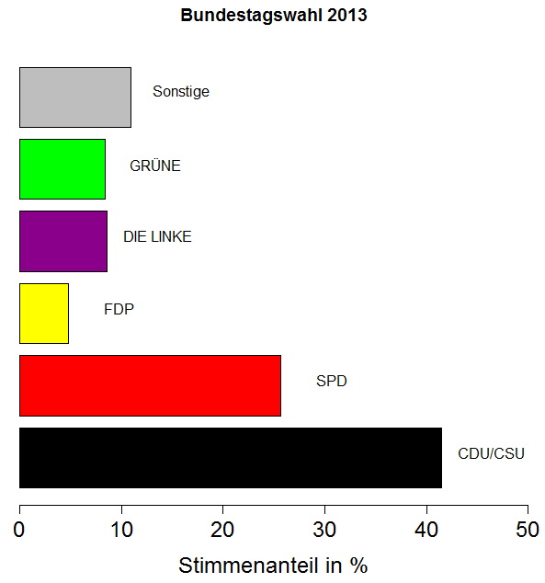
R.6 Deskriptive Statistik mit R
Nicht prüfungsrelevant
Modifiziert mit Low-Level-Beschriftung rechts
> barplot(Anteile,names.arg="",xlim=c(0,50),
+ xlab="Stimmenanteil in%",cex.axis=1.5,cex.lab=1.5,
+ las=1,col=Buntfarben,
+ horiz=TRUE,main="Bundestagswahl 2013")
> text(Anteile+5,seq(0.8,6.8,by=1.2),Parteien)

Slide 79
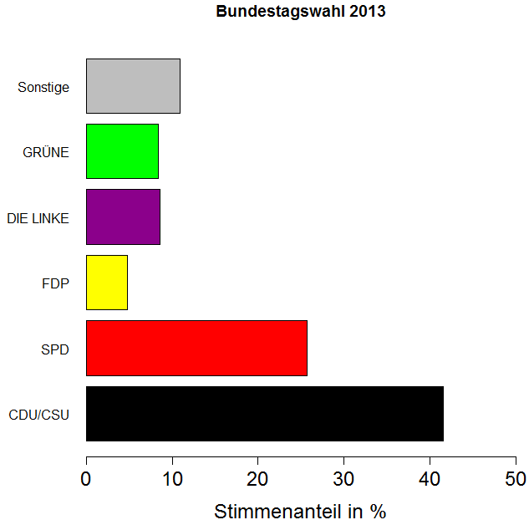
R.6 Deskriptive Statistik mit R
Nicht prüfungsrelevant
Modifiziert mit mehr Platz für Beschriftung links
> par()$mar
[1] 5.1 4.1 4.1 2.1 Default-Werte für Grafikränder
> marStandard=par()$mar Abspeichern der Default-Werte
> par(mar=marStandard+c(0,2,0,0)) Vergrößerung des
> par()$mar Platzes am linken Rand
[1] 5.1 6.1 4.1 2.1
> barplot(Anteile,names.arg=Parteien,xlim=c(0,50),
+ xlab="Stimmenanteil in %",cex.axis=1.5,cex.lab=1.5,
+ las=1,col=Buntfarben,
+ horiz=TRUE,main="Bundestagswahl 2013")
> par(mar=marStandard) Zurücksetzen auf alte Werte

Slide 80
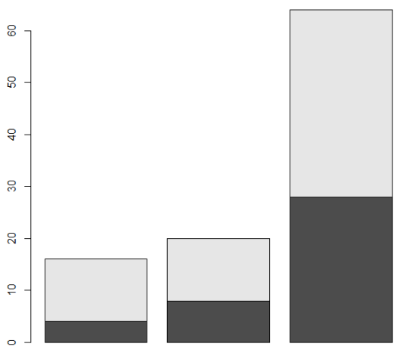
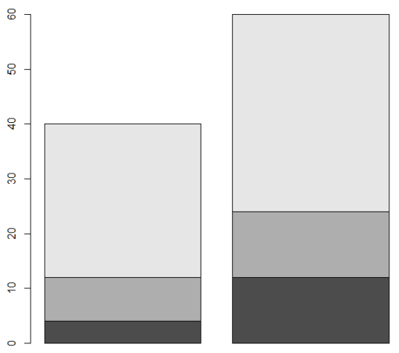
R.6 Deskriptive Statistik mit R
# Gestapelte Säulendiagramme
# (vgl. Folie 43)
Unmodifiziert, gestapelt über Y
> m=c(4,12,8,12,28,36)
> m=matrix(m,2,3)
> m
[,1] [,2] [,3]
[1,] 4 8 28
[2,] 12 12 36
> barplot(m)
Unmodifiziert, gestapelt über X
> t(m)
[,1] [,2]
[1,] 4 12
[2,] 8 12
[3,] 28 36
> barplot(t(m))

Slide 81
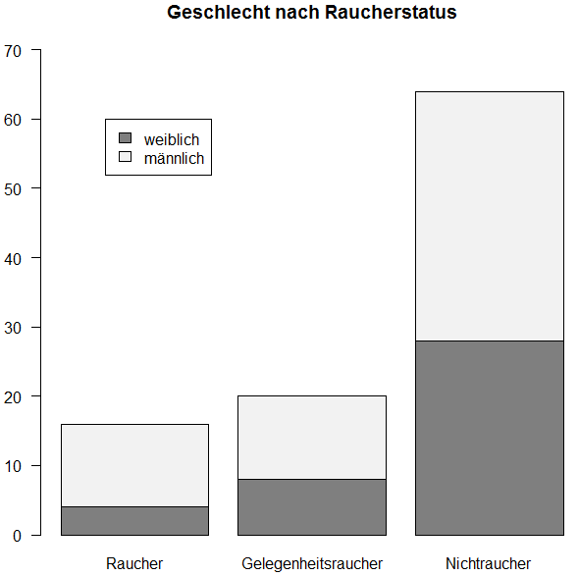
R.6 Deskriptive Statistik mit R
Modifiziert mit Low-Level-Legende
> barplot(m,
+ names.arg=c("Raucher","Gelegenheitsraucher","Nichtraucher"),
+ ylim=c(0,70),las=1,col=c("grey50","grey95"),
+ main="Geschlecht nach Raucherstatus")
> legend(0.5,60,legend=c("weiblich","männlich"),
+ fill=c("grey50","grey95"))

Slide 82
R.6 Deskriptive Statistik mit R
# Gruppierte Säulendiagramme
Unmodifiziert, gruppiert nach Y
> barplot(m,beside=TRUE)
Unmodifiziert, gruppiert nach X
> barplot(t(m),beside=TRUE)
Modifiziert mit Low-Level-Legende
> barplot(t(m),
+ names.arg=c("weiblich","männlich"),
+ las=1,col=c("grey35","grey65","grey95"),
+ main="Raucherstatus nach Geschlecht")
> legend(0.5,60,
+ legend=c("Raucher","Gelegenheitsraucher","Nichtraucher"),
+ fill=c("grey35","grey65","grey95"))

Slide 83
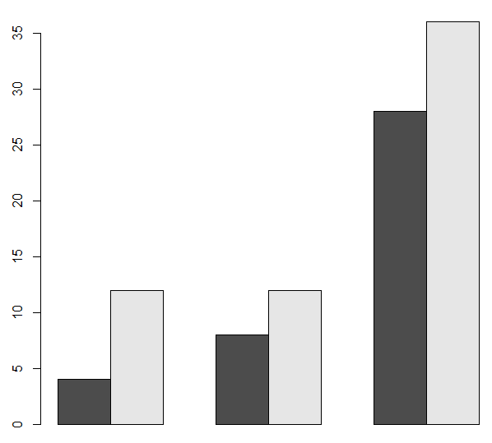
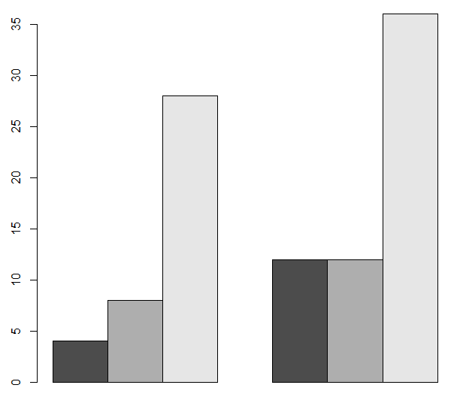
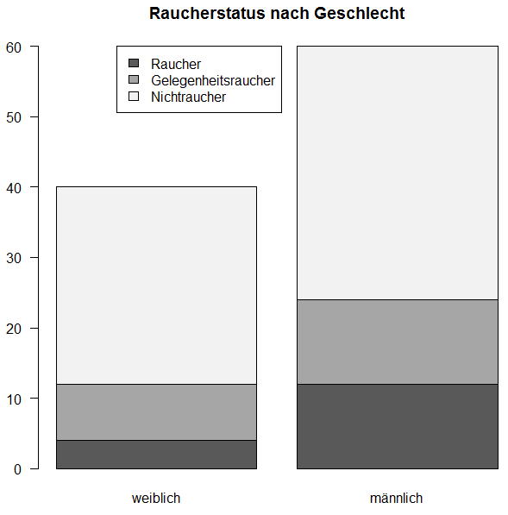
R.6 Deskriptive Statistik mit R

Slide 84
R.6 Deskriptive Statistik mit R
# Segmentierte Säulen- und Balkendiagramme
# (vgl. Folie 43)
1: Unmodifiziert, bedingt auf Y (Säulen)
> m
[,1] [,2] [,3]
[1,] 4 8 28
[2,] 12 12 36
> prop.table(m,2)
[,1] [,2] [,3]
[1,] 0.25 0.4 0.4375
[2,] 0.75 0.6 0.5625
> 100*prop.table(m,2)
[,1] [,2] [,3]
[1,] 25 40 43.75
[2,] 75 60 56.25
> barplot(100*prop.table(m,2))
2: Unmodifiziert, bedingt auf Y (Balken)
> barplot(100*prop.table(m,2),horiz=TRUE)

Slide 85
R.6 Deskriptive Statistik mit R
3: Unmodifiziert, bedingt auf X (Säulen)
> prop.table(m,1)
[,1] [,2] [,3]
[1,] 0.1 0.2 0.7
[2,] 0.2 0.2 0.6
> t(prop.table(m,1))
[,1] [,2]
[1,] 0.1 0.2
[2,] 0.2 0.2
[3,] 0.7 0.6
> 100*t(prop.table(m,1))
[,1] [,2]
[1,] 10 20
[2,] 20 20
[3,] 70 60
> barplot(100*t(prop.table(m,1)))
4: Unmodifiziert, bedingt auf X (Balken)
> barplot(100*t(prop.table(m,1)),horiz=TRUE)

Slide 86
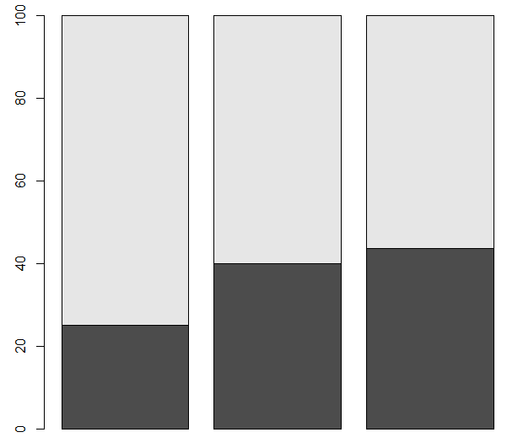
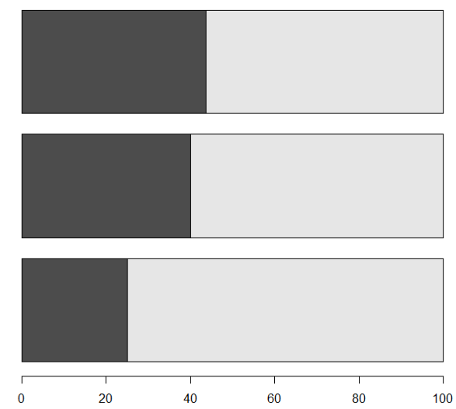
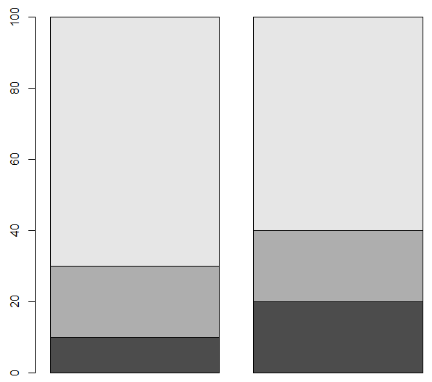
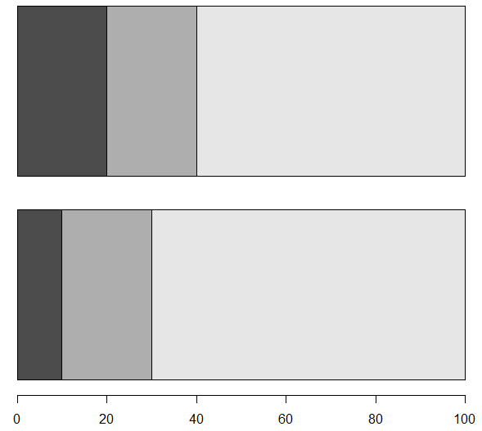
R.6 Deskriptive Statistik mit R
1: bedingt auf Y 2: bedingt auf Y
3: bedingt auf X 4: bedingt auf X

Slide 87
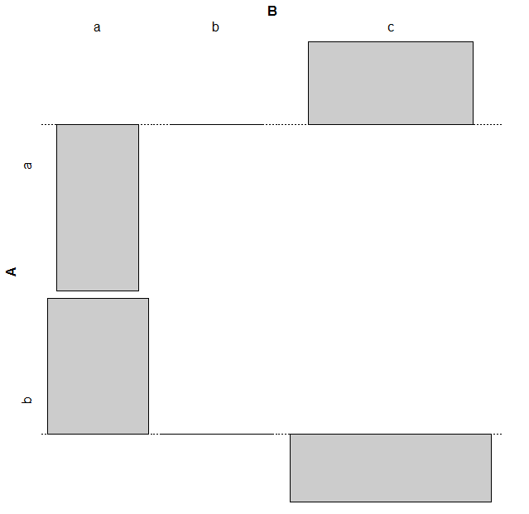
R.6 Deskriptive Statistik mit R
Nicht prüfungsrelevant
# Assoziationsplot
Unmodifiziert
> m
[,1] [,2] [,3]
[1,] 4 8 28
[2,] 12 12 36
> library(vcd) Laden des Paketes „vcd“
> assoc(m)

Slide 88
R.6 Deskriptive Statistik mit R
Nicht prüfungsrelevant
Modifiziert (mit sinnvollen Beschriftungen)
> dim(m)
[1] 2 3
> dimnames(m)
NULL
> dimnames(m)=list(
+ Geschlecht=c("weiblich","männlich"),
+ Raucherstatus=c("Raucher","Gelegenheitsraucher","Nichtraucher"))
> dimnames(m)
$Geschlecht
[1] "weiblich" "männlich"
$Raucherstatus
[1] "Raucher" "Gelegenheitsraucher" "Nichtraucher"
> assoc(m)

Slide 89
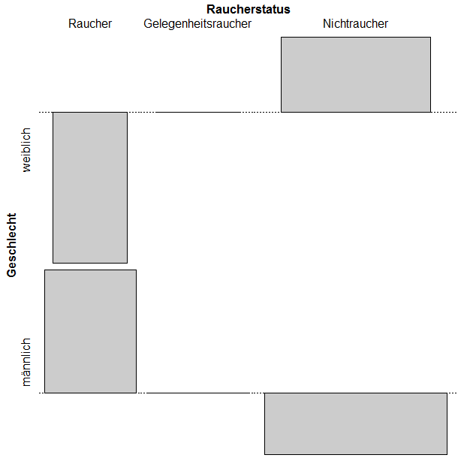
R.6 Deskriptive Statistik mit R
Nicht prüfungsrelevant

Slide 90
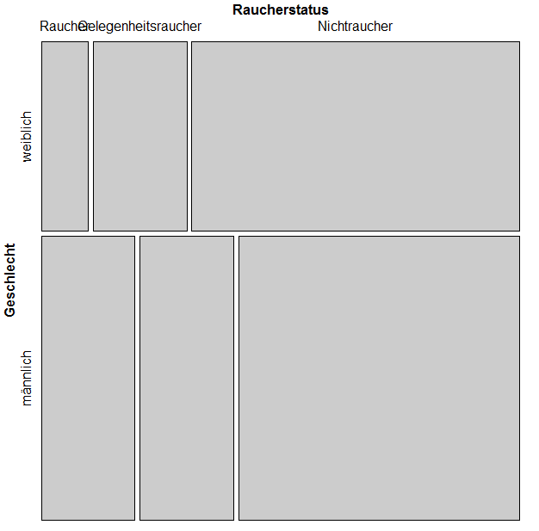
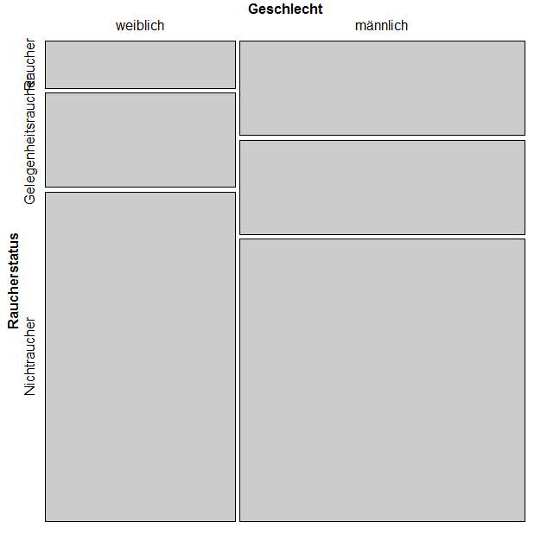
R.6 Deskriptive Statistik mit R
Nicht prüfungsrelevant
# Mosaikplot
Unmodifiziert
> library(vcd) Laden des Paketes „vcd“
> mosaic(m) Balkenvariante
> mosaic(m,direction="v") Säulenvariante

Slide 91
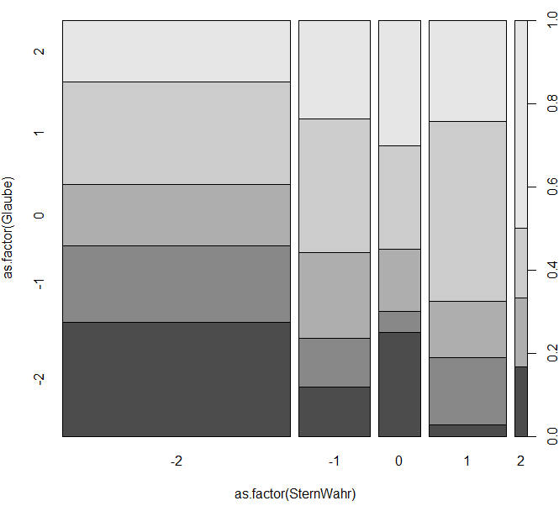
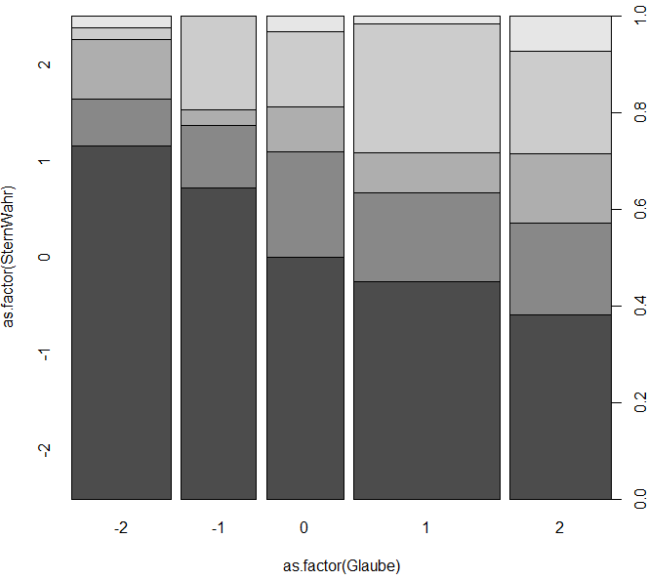
R.6 Deskriptive Statistik mit R
Nicht prüfungsrelevant
# Spineplot
> dim(Sternzeichen) Datensatz vorher einlesen
[1] 206 2
> names(Sternzeichen)
[1] "Glaube" "SternWahr„
> attach(Sternzeichen)
Unmodifiziert
> plot(as.factor(Glaube)~as.factor(SternWahr)) Variante 1
> plot(as.factor(SternWahr)~as.factor(Glaube)) Variante 2

Slide 92
R.6 Deskriptive Statistik mit R
Nicht prüfungsrelevant
# Stamm-Blatt-Diagramm
> set.seed(1) Zufallsgenerator auf Anfangswert setzen
> z=runif(10) 10 Zufallszahlen aus (0,1) ziehen
> z
[1] 0.26550866 0.37212390 0.57285336 0.90820779
[5] 0.20168193 0.89838968 0.94467527 0.66079779
[9] 0.62911404 0.06178627
> stem(z)
The decimal point is 1 digit(s) to the left of the |
0 | 6 ist eine 0.06
2 | 077
4 | 7
6 | 36
8 | 014
> dim(Deutschland) Datensatz vorher einlesen
[1] 396 4

Slide 93
R.6 Deskriptive Statistik mit R
Nicht prüfungsrelevant
> names(Deutschland) Datensatz vorher einlesen
[1] "Bevölkerungsdichte" "Wanderungssaldo"
[3] "Insolvenzen" "Arbeitslosigkeit"
> stem(Deutschland$Arbeitslosigkeit)
The decimal point is at the |
1 | 4
2 | 1111122334456667777778888888888899999999
3 | 0000111112222222223333334555555556666667777778888889999
4 | 0000000011111111112222333333344444455555666777778889999999999
5 | 000000000111123334444445555556667778888888999999
6 | 0000001111222222333344444555556666677888999
7 | 0000011122233344455556666777888899999
8 | 00001112222244555666
9 | 001222233444445566677899
10 | 001222333344456666677779
11 | 00001255668
12 | 00111224457889
13 | 0011223677
14 | 12358
15 | 1
16 | 37

Slide 94
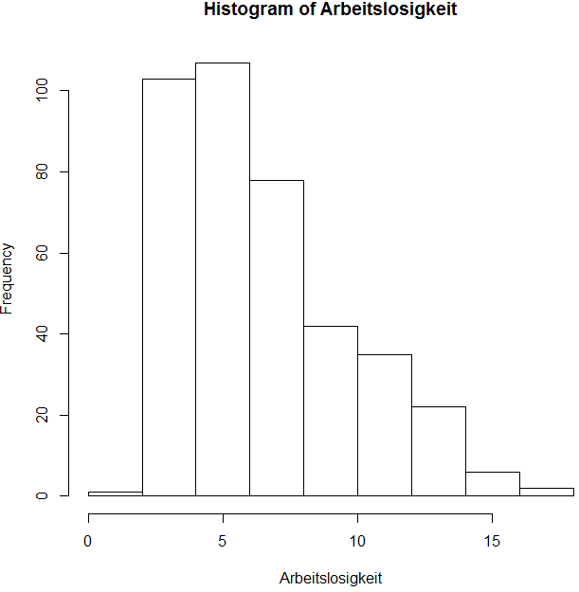
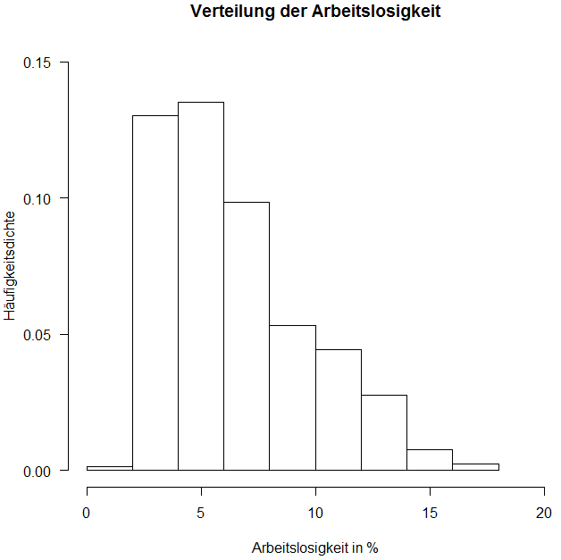
R.6 Deskriptive Statistik mit R
Nicht prüfungsrelevant
# Histogramm
Unmodifiziert
> attach(Deutschland) (Datensatz vorher einlesen)
> hist(Arbeitslosigkeit)
Modifiziert
> hist(Arbeitslosigkeit,prob=TRUE, prob=TRUE: Dichtewert
+ xlab="Arbeitslosigkeit in %",ylab="Häufigkeitsdichte",
+ xlim=c(0,20),ylim=c(0,0.15),las=1,
+ main="Verteilung der Arbeitslosigkeit")

Slide 95
R.6 Deskriptive Statistik mit R
Nicht prüfungsrelevant
hist() erzeugt eine Liste
> reshist=hist(Arbeitslosigkeit,plot=FALSE)
> names(reshist)
[1] "breaks" "counts" "density" "mids" "xname" "equidist"
> attach(reshist)
> breaks
[1] 0 2 4 6 8 10 12 14 16 18
> counts
[1] 1 103 107 78 42 35 22 6 2
> density
[1] 0.001262626 0.130050505 0.135101010 0.098484848
[5] 0.053030303 0.044191919 0.027777778 0.007575758
[9] 0.002525253
> mids
[1] 1 3 5 7 9 11 13 15 17

Slide 96
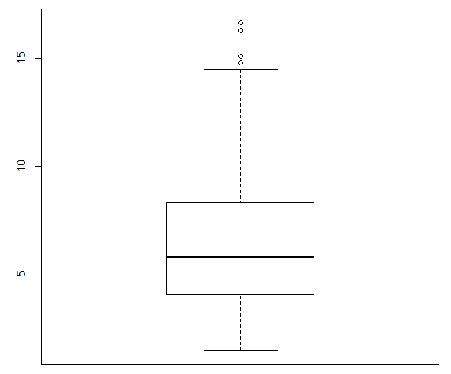
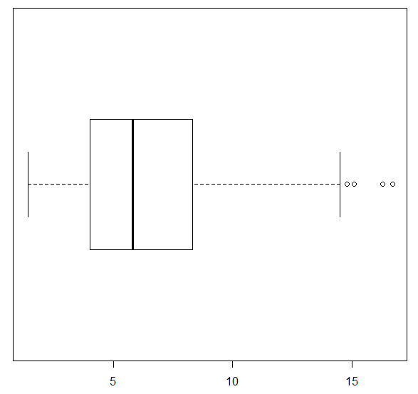
R.6 Deskriptive Statistik mit R
Nicht prüfungsrelevant
# Boxplot
Unmodifiziert (einzeln)
> attach(Deutschland) (Datensatz vorher einlesen)
> boxplot(Arbeitslosigkeit) Variante 1
> boxplot(Arbeitslosigkeit,horizontal=TRUE) Variante 2

Slide 97
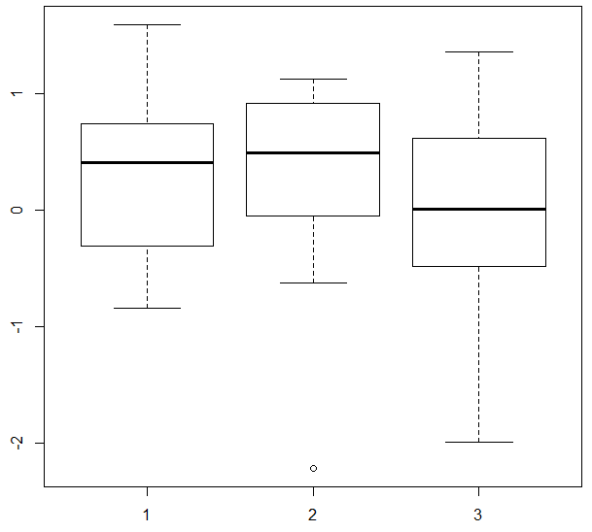
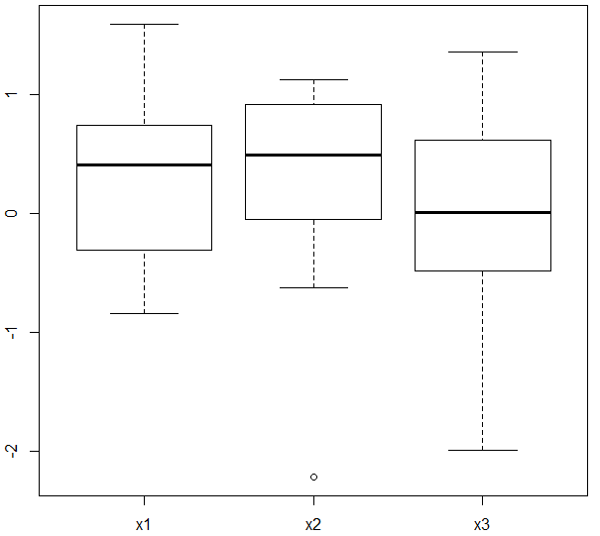
R.6 Deskriptive Statistik mit R
Nicht prüfungsrelevant
Unmodifiziert (mehrere)
> set.seed(1) Zufallsgenerator auf Anfangswert setzen
> x1=rnorm(10) 10 Zufallszahlen
> x2=rnorm(10) ...
> x3=rnorm(10) ...
entweder so
> boxplot(x1,x2,x3)
oder so
> boxplot(data.frame(x1,x2,x3))

Slide 98
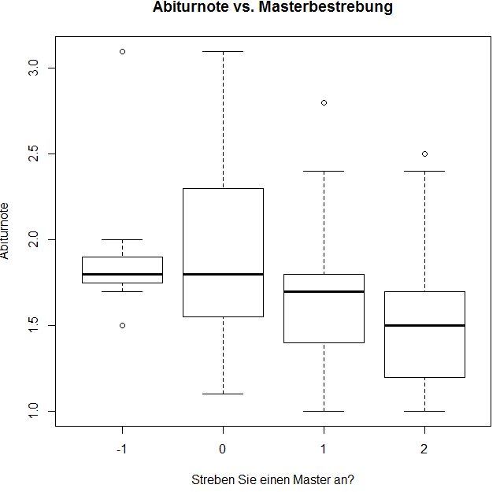
R.6 Deskriptive Statistik mit R
Nicht prüfungsrelevant
Modifiziert, metrisches vs. kategoriales Merkmal
> dim(Studenten2) Datensatz vorher einlesen
[1] 214 3
> names(Studenten2)
[1] "Abiturnote" "Alter" "Master"
> attach(Studenten2)
Modellvariante mit y~x
> boxplot(Abiturnote~Master,xlab="Streben Sie einen Master an?",
+ main="Abiturnote vs. Masterbestrebung")

Slide 99
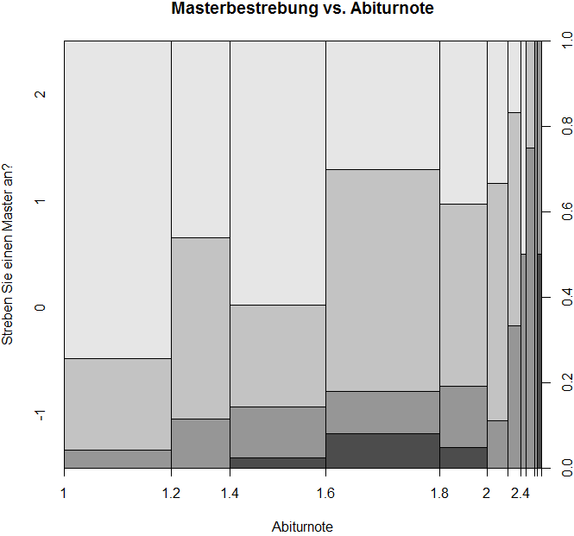
R.6 Deskriptive Statistik mit R
Nicht prüfungsrelevant
# Spinogramm
Modifiziert, kategoriales vs. metrisches Merkmal
> attach(Studenten2) (Datensatz vorher einlesen)
> plot(as.factor(Master)~Abiturnote,
+ ylab="Streben Sie einen Master an?",
+ main="Masterbestrebung vs. Abiturnote")

Slide 100
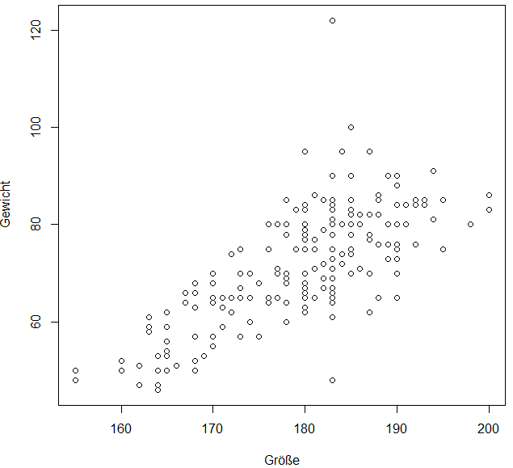
R.6 Deskriptive Statistik mit R
Nicht prüfungsrelevant
# Streudiagramme
# Allgemeines: Vgl. Folie 63-66
# Jetzt: Einige Spezialfälle
Beispiel 1: Symbolart gemäß kategorialer Variable
> dim(Studenten1) Datensatz vorher einlesen
[1] 201 5
> names(Studenten1)
[1] "Geschlecht" "Größe" "Gewicht" "Schuhgröße" "Schlaf"
> attach(Studenten1)
Unmodifiziert
> plot(Größe,Gewicht)

Slide 101
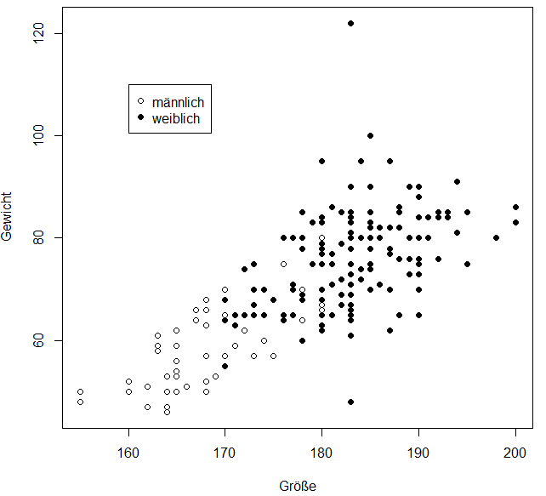
R.6 Deskriptive Statistik mit R
Nicht prüfungsrelevant
> ifelse(Geschlecht==0,16,1)
[1] 16 16 1 16 1 16 1 16 16 16 16 16 16 16 16
[16] 16 ... kein vollständiger Output
> pchtyp=ifelse(Geschlecht==0,16,1)
> plot(Größe,Gewicht,pch=pchtyp)
> legend(160,110,legend=c("männlich","weiblich"),pch=c(1,16))
Korrektur! (Ergänzung)

Slide 102
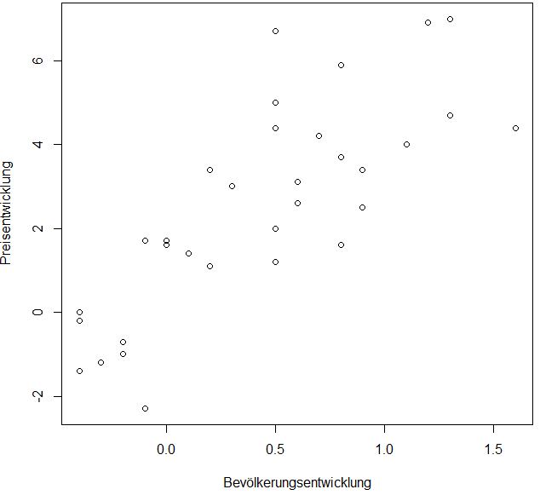
R.6 Deskriptive Statistik mit R
Nicht prüfungsrelevant
Beispiel 2: Symbolart gemäß kategorialer Variable
> dim(Wohnen) Datensatz vorher einlesen
[1] 32 3
> names(Wohnen)
[1] "Stadt" "Preisentwicklung" "Bevölkerungsentwicklung"
> attach(Wohnen)
Unmodifiziert
> plot(Bevölkerungsentwicklung,Preisentwicklung)

Slide 103
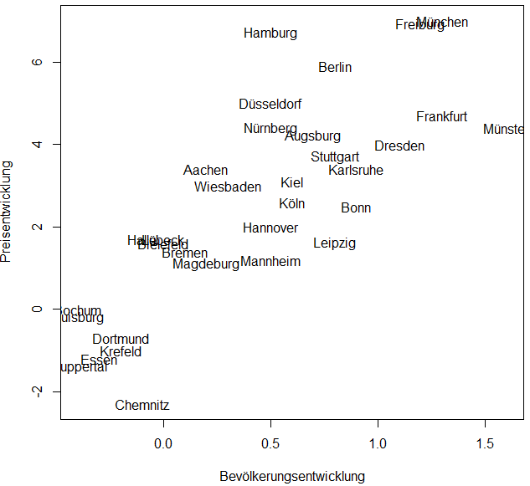
R.6 Deskriptive Statistik mit R
Nicht prüfungsrelevant
> Stadt
[1] Hamburg Hannover Bremen Düsseldorf
[5] Duisburg ... kein vollständiger Output
> plot(Bevölkerungsentwicklung,Preisentwicklung,type="n")
type="n": Unterdrückung eines Plotsymbols (keine Punkte)
> text(Bevölkerungsentwicklung,Preisentwicklung,Stadt)
Einfügung der Städtenamen an der Stelle der Punkte

Slide 104
R.6 Deskriptive Statistik mit R
Nicht prüfungsrelevant
Beispiel 3: Streudiagramm-Matrix
> names(Deutschland) Datensatz vorher einlesen
[1] "Bevölkerungsdichte" "Wanderungssaldo"
[3] "Insolvenzen" "Arbeitslosigkeit"
> round(cor(Deutschland),2)
Bevölkerungsdichte Wanderungssaldo Insolvenzen Arbeitslosigkeit
Bevölkerungsdichte 1.00 0.46 0.42 0.33
Wanderungssaldo 0.46 1.00 -0.06 -0.21
Insolvenzen 0.42 -0.06 1.00 0.50
Arbeitslosigkeit 0.33 -0.21 0.50 1.00
> pairs(Deutschland)

Slide 105
R.7 Wahrscheinlichkeitsverteilungen mit R
########## Binomialverteilung ############################

Slide 106
R.7 Wahrscheinlichkeitsverteilungen mit R
# Beispiel: B(10,0.1) und B(10,0.25)
> dbinom(0,10,0.1)
[1] 0.3486784
> dbinom(1,10,0.1)
[1] 0.3874205
> dbinom(2,10,0.1)
[1] 0.1937102
> pbinom(2,10,0.1)
[1] 0.9298092
> x=0:10
> dbinom(x,10,0.1)
[1] 0.3486784401 0.3874204890 0.1937102445 0.0573956280
[5] 0.0111602610 0.0014880348 0.0001377810 0.0000087480
[9] 0.0000003645 0.0000000090 0.0000000001
> round(dbinom(x,10,0.1),2)
[1] 0.35 0.39 0.19 0.06 0.01 0.00
[7] 0.00 0.00 0.00 0.00 0.00
> y=dbinom(x,10,0.1)
> plot(x,y,type="h")
> plot(x,dbinom(x,10,0.25),type="h")

Slide 107
R.7 Wahrscheinlichkeitsverteilungen mit R
########## Poisson-Verteilung ############################

Slide 108
R.7 Wahrscheinlichkeitsverteilungen mit R
# Beispiel: Po(10) und Po(20)
> dpois(0,10)
[1] 4.539993e-05
> dpois(1,10)
[1] 0.0004539993
> dpois(2,10)
[1] 0.002269996
> ppois(2,10)
[1] 0.002769396
> x=0:20
> round(dpois(x,20),2)
[1] 0.00 0.00 0.00 0.00 0.00 0.00
[7] 0.00 0.00 0.00 0.00 0.01 0.01
[13] 0.02 0.03 0.04 0.05 0.06 0.08
[19] 0.08 0.09 0.09
> y=dpois(x,10)
> plot(x,y,type="h")

Slide 109
R.7 Wahrscheinlichkeitsverteilungen mit R
########## Exponentialverteilung #########################

Slide 110
R.7 Wahrscheinlichkeitsverteilungen mit R
# Beispiel: Exp(0.5) und Exp(1)
> dexp(0,0.5)
[1] 0.5
> dexp(1,0.5)
[1] 0.3032653
> pexp(1,0.5)
[1] 0.3934693
> dexp(0,1)
[1] 1
> dexp(1,1)
[1] 0.3678794
> pexp(1,1)
[1] 0.6321206
> xgitter=seq(0,6,le=100)
> y=dexp(xgitter,1)
> plot(xgitter,y,type="l",ylim=c(0,2))
> lines(xgitter,dexp(xgitter,0.5),lty=2)
> plot(xgitter,pexp(xgitter,1),type="l")
> lines(xgitter,pexp(xgitter,0.5),lty=2)

Slide 111
R.7 Wahrscheinlichkeitsverteilungen mit R
> qexp(0.5,0.5)
[1] 1.386294
> qexp(0.05,0.5)
[1] 0.1025866
> qexp(0.95,0.5)
[1] 5.991465
> qexp(0.5,1)
[1] 0.6931472
> qexp(0.05,1)
[1] 0.05129329
> qexp(0.95,1)
[1] 2.995732

Slide 112
R.7 Wahrscheinlichkeitsverteilungen mit R
########## Normalverteilung ##############################

Slide 113
R.7 Wahrscheinlichkeitsverteilungen mit R
# Beispiel: N(0,1) und N(0,sqrt(0.5))
> dnorm(0,0,1)
[1] 0.3989423
> dnorm(1,0,1)
[1] 0.2419707
> pnorm(1,0,1)
[1] 0.8413447
> pnorm(1.64,0,1)
[1] 0.9494974
> dnorm(0,0,sqrt(0.5))
[1] 0.5641896
> pnorm(1,0,sqrt(0.5))
[1] 0.9213504
> xgitter=seq(-4,4,le=100)
> y=dnorm(xgitter,0,1)
> plot(xgitter,y,type="l",ylim=c(0,1))
> lines(xgitter,dnorm(xgitter,0,sqrt(0.5)),lty=2)
> plot(xgitter,pnorm(xgitter,0,1),type="l")
> lines(xgitter,pnorm(xgitter,0,sqrt(0.5)),lty=2)

Slide 114
R.7 Wahrscheinlichkeitsverteilungen mit R
> qnorm(0.5,0,1)
[1] 0
> qnorm(0.05,0,1)
[1] -1.644854
> qnorm(0.95,0,1)
[1] 1.644854
> qnorm(0.975,0,1)
[1] 1.959964
> qnorm(0.5,0,sqrt(0.5))
[1] 0
> qnorm(0.95,0,sqrt(0.5))
[1] 1.163087
> qnorm(0.05,0,sqrt(0.5))
[1] -1.163087

Slide 115
R.7 Wahrscheinlichkeitsverteilungen mit R
########## t-Verteilung und Chiquadrat-Verteilung ########

Slide 116
R.7 Wahrscheinlichkeitsverteilungen mit R
# Beispiel: t(1), t(5) und N(0,1)
> dt(0,1)
[1] 0.3183099
> dt(0,5)
[1] 0.3796067
> dnorm(0,0,1)
[1] 0.3989423
> dt(2.5,1)
[1] 0.04390481
> dt(2.5,5)
[1] 0.03332624
> dnorm(2.5,0,1)
[1] 0.0175283
> pt(2,1)
[1] 0.8524164
> pt(2,5)
[1] 0.9490303
> pnorm(2,0,1)
[1] 0.9772499

Slide 117
R.7 Wahrscheinlichkeitsverteilungen mit R
> qt(0.975,1)
[1] 12.7062
> qt(0.975,5)
[1] 2.570582
> qnorm(0.975,0,1)
[1] 1.959964
> xgitter=seq(-4,4,le=100)
> plot(xgitter,dt(xgitter,1),type="l",ylim=c(0,0.5))
> lines(xgitter,dt(xgitter,5),lty=2)
> lines(xgitter,dnorm(xgitter,0,1),lty=3)

Slide 118
R.7 Wahrscheinlichkeitsverteilungen mit R
# Beispiel: Chi(2)-, Chi(5)- und Chi(10)-Verteilung
> dchisq(4,2)
[1] 0.06766764
> dchisq(4,5)
[1] 0.1439759
> dchisq(4,10)
[1] 0.04511176
> pchisq(4,2)
[1] 0.8646647
> pchisq(4,5)
[1] 0.450584
> pchisq(4,10)
[1] 0.05265302
> qchisq(0.95,2)
[1] 5.991465
> qchisq(0.95,5)
[1] 11.0705
> qchisq(0.95,10)
[1] 18.30704

Slide 119
R.7 Wahrscheinlichkeitsverteilungen mit R
> xgitter=seq(0,20,le=100)
> plot(xgitter,dchisq(xgitter,2),type="l",ylim=c(0,0.5))
> lines(xgitter,dchisq(xgitter,5),lty=2)
> lines(xgitter,dchisq(xgitter,20),lty=3)

Slide 120
R.8 Testen mit R
########## Exakter Binomialtest ##########################

Slide 121
R.8 Testen mit R
> round(dbinom(x,30,0.5),2)
[1] 0.00 0.00 0.00 0.00 0.00 0.00 0.00 0.00 0.01 0.01
[11] 0.03 0.05 0.08 0.11 0.14 0.14 0.14 0.11 0.08 0.05
[21] 0.03 0.01 0.01 0.00 0.00 0.00 0.00 0.00 0.00 0.00
[31] 0.00
> round(pbinom(x,30,0.5),2)
[1] 0.00 0.00 0.00 0.00 0.00 0.00 0.00 0.00 0.01 0.02
[11] 0.05 0.10 0.18 0.29 0.43 0.57 0.71 0.82 0.90 0.95
[21] 0.98 0.99 1.00 1.00 1.00 1.00 1.00 1.00 1.00 1.00
[31] 1.00
> pWert=1-pbinom(18,30,0.5)
> pWert
[1] 0.1002442

Slide 122
R.8 Testen mit R
> pWert=pbinom(15,20,0.8)
> pWert
[1] 0.3703517

Slide 123
R.8 Testen mit R
########## Tests über Erwartungswerte ####################

Slide 124
R.8 Testen mit R
# Beispiel: t-Test für Erwartungswertdifferenz
> y=c(14,25,36,64,46,55)
> x=c(0,0,0,1,1,1)
> n0=3
> n1=3
> y0quer=mean(y[x==0])
> y1quer=mean(y[x==1])
> s02=var(y[x==0])
> s12=var(y[x==1])
> sp2=1/(n0+n1-2)*((n0-1)*s02+(n1-1)*s12)
> TDschlange=(y1quer-y0quer)/sqrt(sp2/n0+sp2/n1)
> TDschlange
[1] 3.656
> kritWert=qt(0.975,4)
> kritWert
[1] 2.776445
> pWert=2*(1-pt(TDschlange,n0+n1-2))
> pWert
[1] 0.02165653

Slide 125
R.8 Testen mit R
########## Nichtparametrische Chiquadrat-Tests ###########
# Beispiel 1: Anpassungstest

Slide 126
R.8 Testen mit R
> ni=c(548,370,75,116,123,55,82)
> pi=c(0.415,0.257,0.048,0.086,0.084,0.047,0.063)
> chisq.test(x=ni,p=pi)
Chi-squared test for given probabilities
data: ni
X-squared = 5.1129, df = 6, p-value = 0.5294
> res=chisq.test(x=ni,p=pi)
> names(res)
[1] "statistic" "parameter" "p.value"
[4] "method" "data.name" "observed"
[7] "expected" "residuals" "stdres"
> attach(res)
> statistic
X-squared
5.112886
> p.value
[1] 0.5294184

Slide 127
R.8 Testen mit R
> observed
[1] 548 370 75 116 123 55 82
> expected
[1] 568.135 351.833 65.712 117.734
[5] 114.996 64.343 86.247
> kritWert=qchisq(0.95,6)
> kritWert
[1] 12.59159
> pWert=1-pchisq(statistic,6)
> pWert
X-squared
0.5294184

Slide 128
R.8 Testen mit R
# Beispiel 2: Anpassungstest (Test auf Verteilung)

Slide 129
R.8 Testen mit R

Slide 130
R.8 Testen mit R
> x=c(37.4,38.1,38.2,38.3,38.4,38.5,38.5,38.5,38.6,38.6,
+ 38.7,38.8,38.8,39.0,39.1,39.2,39.4,39.4,39.5,39.5,
+ 39.5,39.6,39.6,39.8,39.8,39.8,39.8,39.9,39.9,40.0,
+ 40.4,40.5,40.5,40.6,40.8,40.8,41.0,41.0,41.2,41.2,
+ 41.3,41.4,41.8,41.9,42.0,42.0,42.4,42.6,43.7,44.0) > hist(x,breaks=c(36,39,40,41,44),prob=TRUE,ylim=c(0,0.5))
> xgitter=seq(37,44,le=100)
> y=dnorm(xgitter,40,1)
> lines(xgitter,y)
> sum(x>=36&x<=39)
[1] 14
> sum(x>39&x<=40)
[1] 16
> sum(x>40&x<=41)
[1] 8
> sum(x>41&x<=44)
[1] 12

Slide 131
R.8 Testen mit R
> pnorm(39,40,1)-pnorm(36,40,1)
[1] 0.1586236
> pnorm(40,40,1)-pnorm(39,40,1)
[1] 0.3413447
> pnorm(41,40,1)-pnorm(40,40,1)
[1] 0.3413447
> pnorm(44,40,1)-pnorm(41,40,1)
[1] 0.1586236
> ni=c(14,16,8,12)
> pi=c(0.16,0.34,0.34,0.16)
> chisq.test(x=ni,p=pi)
Chi-squared test for given probabilities
data: ni
X-squared = 11.3235, df = 3, p-value = 0.0101

Slide 132
R.8 Testen mit R
# Beispiel 3: Unabhängigkeitstest
> x=c(1,1,1,1,1,0,0,0,0,0)
> y=c(1,0,1,0,1,0,0,1,1,0)
> table(x,y)
y
x 0 1
0 3 2
1 2 3
> chisq.test(x,y,correct=FALSE)
Pearson's Chi-squared test
data: x and y
X-squared = 0.4, df = 1, p-value = 0.5271
Warnmeldung:
In chisq.test(x, y, correct = FALSE) :
Chi-Quadrat-Approximation kann inkorrekt sein

Slide 133
R.8 Testen mit R
# Beispiel 4: Unabhängigkeitstest
> m=c(4,12,8,12,28,36)
> m=matrix(m,2,3)
> chisq.test(m)
Pearson's Chi-squared test
data: m
X-squared = 1.875, df = 2, p-value = 0.3916

Slide 134
R.8 Testen mit R
> res=chisq.test(m)
> attach(res)
> statistic
X-squared
1.875
> p.value
[1] 0.3916056
> observed
[,1] [,2] [,3]
[1,] 4 8 28
[2,] 12 12 36
> expected
[,1] [,2] [,3]
[1,] 6.4 8 25.6
[2,] 9.6 12 38.4

Slide 135
R.9 Regression mit R
########## Einfache lineare Regression ###################
> x=c(1,2,3,4,5)
> y=c(1,2,1,3,2)
> lm(y~x)
Call:
lm(formula = y ~ x)
Coefficients:
(Intercept) x
0.9 0.3

Slide 136
R.9 Regression mit R
> beta1dach=cov(x,y)/var(x)
> beta0dach=mean(y)-beta1dach*mean(x)
> beta0dach
[1] 0.9
> beta1dach
[1] 0.3
> reslm=lm(y~x)
> names(reslm)
[1] "coefficients" "residuals" "effects"
[4] "rank" "fitted.values" "assign"
[7] "qr" "df.residual" "xlevels"
[10] "call" "terms" "model""model"
> attach(reslm)
> coefficients
(Intercept) x
0.9 0.3
> ydach=fitted.values
> udach=residuals

Slide 137
R.9 Regression mit R
> ydach
1 2 3 4 5
1.2 1.5 1.8 2.1 2.4
> udach
1 2 3 4 5
-0.2 0.5 -0.8 0.9 -0.4

Slide 138
R.9 Regression mit R
> plot(x,y,xlim=c(0,6),ylim=c(0,4),pch=16)
> abline(reslm)
> points(x,fitted.values,pch=4)
> points(mean(x),mean(y),pch=8)

Slide 139
R.9 Regression mit R
> sum(ydach)
[1] 9
> sum(y)
[1] 9
> sum(udach)
[1] 8.326673e-17
> cor(x,udach)
[1] -2.545783e-17
> cor(ydach,udach)
[1] 1.783105e-16
> var(y)
[1] 0.7
> var(ydach)+var(udach)
[1] 0.7

Slide 140
R.9 Regression mit R
# Fallbeispiel 1: Modell KN (gleiche Daten wie zuvor)

Slide 141
R.9 Regression mit R
# Geschätzte Varianzen und Standardfehler der KQ-Schätzer
# Bestimmtheitsmaß und SER
> varUdach=sum(udach^2)/3
> var1dach=varUdach/(4*var(x))
> var0dach=mean(x^2)*varUdach/(4*var(x))
> SE0=sqrt(var0dach)
> SE1=sqrt(var1dach)
> SE0
[1] 0.8346656
> SE1
[1] 0.2516611
> R2=var(ydach)/var(y)
> R2
[1] 0.3214286
> 1-var(udach)/var(y)
[1] 0.3214286
> SER=sqrt(sum(udach^2)/3)
> SER
[1] 0.7958224

Slide 142
R.9 Regression mit R
# Zweiseitiger Test in Bezug auf Bewässerungsmenge
# Variante 1: Von Hand
> Tbeta1schlange=(beta1dach-0)/SE1 # Teststatistik
> Tbeta1schlange
[1] 1.192079
> kritWert=qt(0.975,3)
> kritWert
[1] 3.182446
> pWert=2*(1-pt(Tbeta1schlange,3))
> pWert
[1] 0.3189318

Slide 143
R.9 Regression mit R
# Zweiseitiger Test in Bezug auf Bewässerungsmenge
# Variante 2: Summary von lm()
> summary(reslm)
Call:
lm(formula = y ~ x)
Residuals:
1 2 3 4 5
-0.2 0.5 -0.8 0.9 -0.4
Coefficients:
Estimate Std. Error t value Pr(>|t|)
(Intercept) 0.9000 0.8347 1.078 0.360
x 0.3000 0.2517 1.192 0.319
Residual standard error: 0.7958 on 3 degrees of freedom
Multiple R-squared: 0.3214, Adjusted R-squared: 0.09524
F-statistic: 1.421 on 1 and 3 DF, p-value: 0.3189

Slide 144
R.9 Regression mit R
# Fallbeispiel 2: Modell BH

Slide 145
R.9 Regression mit R
> library(Ecdat) # Datensatz aus Paket „Ecdat“
> dim(Caschool)
[1] 420 15
> names(Caschool)
[1] "distcod" "grspan" "enrltot" "teachers" "calwpct"
[6] "mealpct" "computer" "testscr" "compstu" "expnstu"
[11] "str" "avginc" "elpct" "readscr" "mathscr"
> attach(Caschool)
> hist(testscr)
> hist(str)
> hist(elpct)
> hist(mealpct)
> X=cbind(testscr,str,elpct,mealpct)
> pairs(X,row1attop=FALSE)
> round(cor(X),4)
testscr str elpct mealpct
testscr 1.0000 -0.2264 -0.6441 -0.8688
str -0.2264 1.0000 0.1876 0.1352
elpct -0.6441 0.1876 1.0000 0.6531
mealpct -0.8688 0.1352 0.6531 1.0000

Slide 146
R.9 Regression mit R

Slide 147
R.9 Regression mit R
# Inferenz im Modell BH mit Hilfe von vcovHC()
> reslm=lm(testscr~str)
> betadach=reslm$coefficients
> betadach
(Intercept) str
698.932952 -2.279808
> ydach=reslm$fitted.values
> udach=reslm$residuals
> R2=var(ydach)/var(testscr)
> SER=sqrt(sum(udach^2)/418)
> R2
[1] 0.0512401
> SER
[1] 18.58097
> library(sandwich)
> covdach=vcovHC(reslm,type="HC0")
> covdach # Geschätzte Kovarianzmatrix
(Intercept) str
(Intercept) 106.908432 -5.338367
str -5.338367 0.268584

Slide 148
R.9 Regression mit R
> diag(covdach) # Geschätzte Varianzen auf der Diagonalen
(Intercept) str
106.908432 0.268584
> SE=sqrt(diag(covdach)) # Standardfehler (SE‘s)
> SE
(Intercept) str
10.3396534 0.5182509
# Zweiseitiger Test in Bezug auf Klassengröße
> Tbeta1dach=betadach[2]/SE[2] # Teststatistik
> Tbeta1dach
str
-4.399044
> kritWerte=qnorm(c(0.025,0.975))
> kritWerte
[1] -1.959964 1.959964
> pWert=2*pnorm(Tbeta1dach)
> pWert
str
1.08729e-05

Slide 149
R.9 Regression mit R
########## Multiple lineare Regression ###################
# Partielle Regression

Slide 150
R.9 Regression mit R

Slide 151
R.9 Regression mit R
> S=c(4,4,3,3,2,2,1,1)
> ET=c(190,280,300,410,420,490,510,630)
> ST=c(52,66,58,77,70,91,81,95)
> X=cbind(ST,S,ET)
> round(cor(X),4)
ST S ET
ST 1.0000 -0.7887 0.9444
S -0.7887 1.0000 -0.9273
ET 0.9444 -0.9273 1.0000
> reslm1=lm(ST~ET)
> plot(ET,ST,xlab="Eingangstest",ylab="Sprachtest")
> abline(reslm1)
> text(ET,ST,1:8,pos=4)
> reslm2=lm(S~ET)
> plot(ET,S,xlab="Eingangstest",ylab="Stundenzahl")
> abline(reslm2)
> text(ET,S,1:8,pos=4)

Slide 152
R.9 Regression mit R
> udach1=reslm1$residuals
> udach2=reslm2$residuals
> plot(udach2,udach1)
> cor(udach1,udach2)
[1] 0.7072275 # partielle Korrelation
> reslmresiduals=lm(udach1~udach2)
> reslmresiduals
Call:
lm(formula = udach1 ~ udach2)
Coefficients:
(Intercept) udach2
1.463e-16 7.879e+00 # partieller Effekt
# ggf. = direkter Effekt
> abline(reslmresiduals)
> text(udach2,udach1,1:8,pos=4)

Slide 153
R.9 Regression mit R
# Äquivalenz partieller und multipler Regression
> lm(ST~S+ET)
Call:
lm(formula = ST ~ S + ET)
Coefficients:
(Intercept) S ET
-11.2777 7.8795 0.1618

Slide 154
R.9 Regression mit R
# Direkte und indirekte Effekte im 3-Variablen-Fall
> lm(ST~S)$coefficients
(Intercept) S
98.75 -10.00
> lm(ST~S+ET)$coefficients
(Intercept) S ET
-11.2776590 7.8794946 0.1618054
> lm(ET~S)$coefficients
(Intercept) S
680.0 -110.5
> 7.8794946+0.1618054*(-110.5)
[1] -10

Slide 155
R.9 Regression mit R
# Inferenz: Fallbeispiel 2 fortgesetzt
# Modell BH in verschiedenen Varianten

Slide 156
R.9 Regression mit R
> attach(Caschool)
> reslm_M1=lm(testscr~str)
> reslm_M2=lm(testscr~str+elpct)
> reslm_M4=lm(testscr~str+elpct+mealpct)
> betadach_M1=reslm_M1$coefficients
> betadach_M2=reslm_M2$coefficients
> betadach_M4=reslm_M4$coefficients
> library(sandwich)
> covdach_M1=vcovHC(reslm_M1,type="HC0")
> covdach_M2=vcovHC(reslm_M2,type="HC0")
> covdach_M4=vcovHC(reslm_M4,type="HC0")
> SE_M1=sqrt(diag(covdach_M1))
> SE_M2=sqrt(diag(covdach_M2))
> SE_M4=sqrt(diag(covdach_M4))

Slide 157
R.9 Regression mit R
> betadach_M1
(Intercept) str
698.932952 -2.279808
> SE_M1
(Intercept) str
10.3396534 0.5182509
> betadach_M2
(Intercept) str elpct
686.0322487 -1.1012959 -0.6497768
> SE_M2
(Intercept) str elpct
8.69699568 0.43129850 0.03092074
> betadach_M4
(Intercept) str elpct mealpct
700.1499647 -0.9983092 -0.1215733 -0.5473456
> SE_M4
(Intercept) str elpct mealpct
5.54186975 0.26879069 0.03267497 0.02399218

Slide 158
R.9 Regression mit R
> ydach_M1=reslm_M1$fitted.values
> ydach_M2=reslm_M2$fitted.values
> ydach_M4=reslm_M4$fitted.values
> udach_M1=reslm_M1$residuals
> udach_M2=reslm_M2$residuals
> udach_M4=reslm_M4$residuals
> R2_M1=var(ydach_M1)/var(testscr)
> R2_M2=var(ydach_M2)/var(testscr)
> R2_M4=var(ydach_M4)/var(testscr)
> SER_M1=sqrt(sum(udach_M1^2)/418)
> SER_M2=sqrt(sum(udach_M2^2)/417)
> SER_M4=sqrt(sum(udach_M4^2)/416)
> c(R2_M1,SER_M1)
[1] 0.0512401 18.5809675
> c(R2_M2,SER_M2)
[1] 0.4264314 14.4644850
> c(R2_M4,SER_M4)
[1] 0.7745159 9.0800791

Slide 159
R.9 Regression mit R

Slide 160
R.9 Regression mit R
> reslm_M1$coefficients
(Intercept) str
698.932952 -2.279808 # Totaler Effekt
> plot(str,testscr)
> abline(reslm_M1)
> udach1=lm(testscr~elpct+mealpct)$residuals
> udach2=lm(str~elpct+mealpct)$residuals
> reslmresiduals=lm(udach1~udach2)
> reslmresiduals$coefficients
(Intercept) udach2
3.922878e-17 -9.983092e-01 # Direkter Effekt
> plot(udach2,udach1) # in Modell 4
> abline(reslmresiduals)

Slide 161
R.9 Regression mit R
> plot(ydach_M1,udach_M1,xlim=c(620,680),ylim=c(-40,40))
> plot(ydach_M2,udach_M2,xlim=c(620,680),ylim=c(-40,40))
> plot(ydach_M2,udach_M4,xlim=c(620,680),ylim=c(-40,40))

